Slide 1




Slide 2
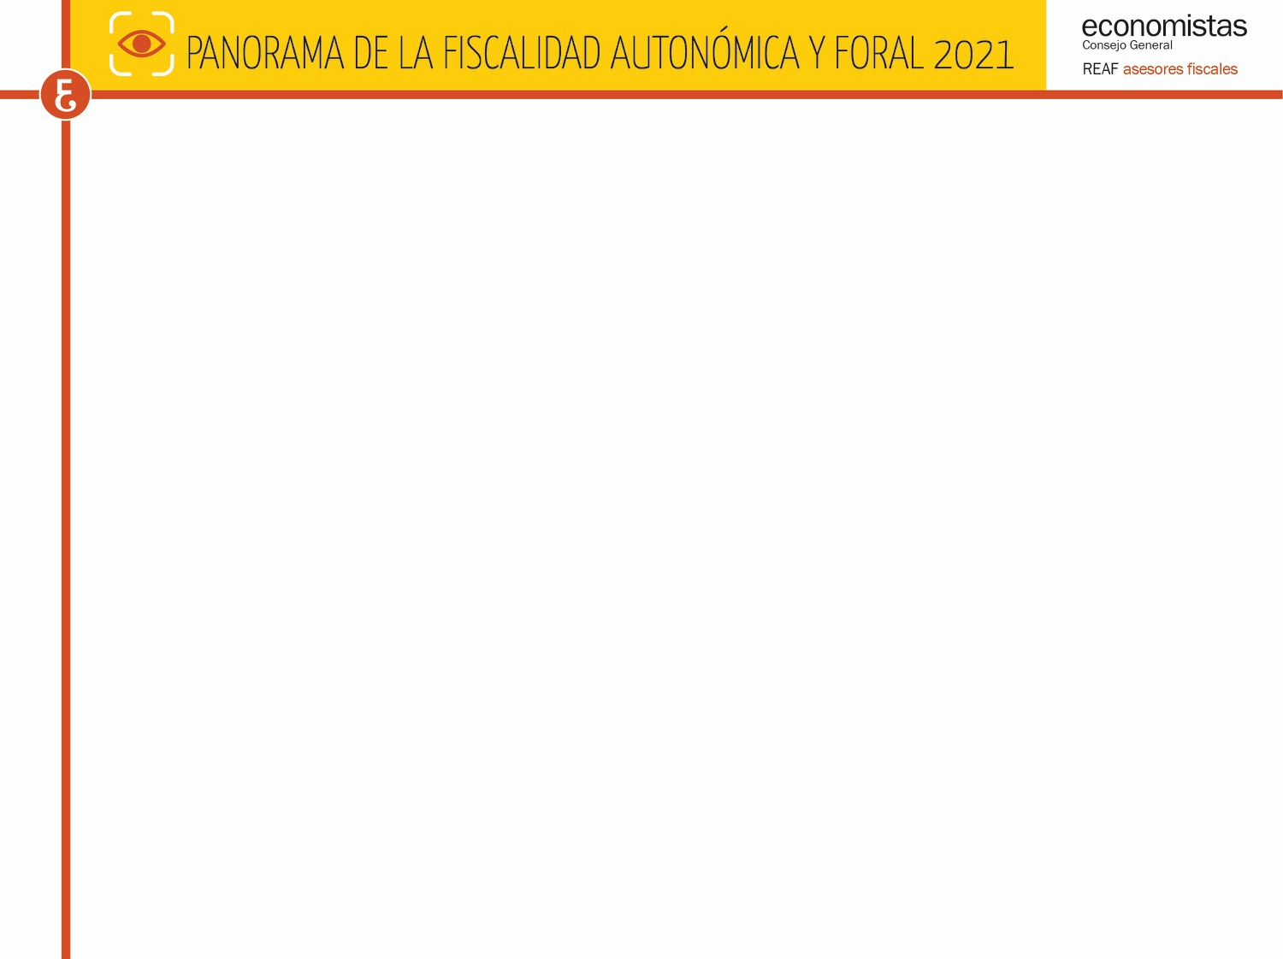
XX Edición
Documentación: nota de prensa, documento Panorama de la Fiscalidad Autonómica y Foral 2021, ¿Qué es el REAF? y el power point impreso
Contenido del documento Panorama de la Fiscalidad Autonómica y Foral 2021
  I. Presentación
  II. Cuadros numéricos
  III. Panorama en el IRPF (con novedades). Resumen de tendencias
  IV. Panorama en el IP (con novedades). Resumen de tendencias
  V. Panorama en el ISD (con novedades). Resumen de tendencias
  VI. Panorama en ITPyAJD (con novedades). Resumen de tendencias

Slide 3
  VII. Panorama de la Fiscalidad Autonómica y Foral
    Panorama Comunidad por Comunidad en (IRPF, IP, ISD, ITPyAJD) con análisis al detalle de la normativa vigente en 2021
  VIII. Panorama resumido de cada CCAA
    De un vistazo tenemos los principales parámetros de cada impuesto en cada Comunidad
  IX. Normativa
    Relación de normas aplicables en cada Comunidad
  X. Panorama de los tributos propios
    Análisis de los impuestos propios que ha establecido cada Comunidad y de su recaudación
  XI. Ejemplos

Slide 4
Diferentes formas de leer el documento del Panorama
  Lectura resumida: panorama-resumen de cada Impuesto atendiendo a las novedades y tendencias (III, IV, V y VI)
  Vistazo rápido de cada Comunidad con los cuadros del Capítulo VIII
Lectura pormenorizada:
  Ver en apartado VII cada Comunidad
  Comparativa entre Comunidades con ejemplos (apartado XI)
  ﻿Panorama de los impuestos propios (apartado X)

Slide 5
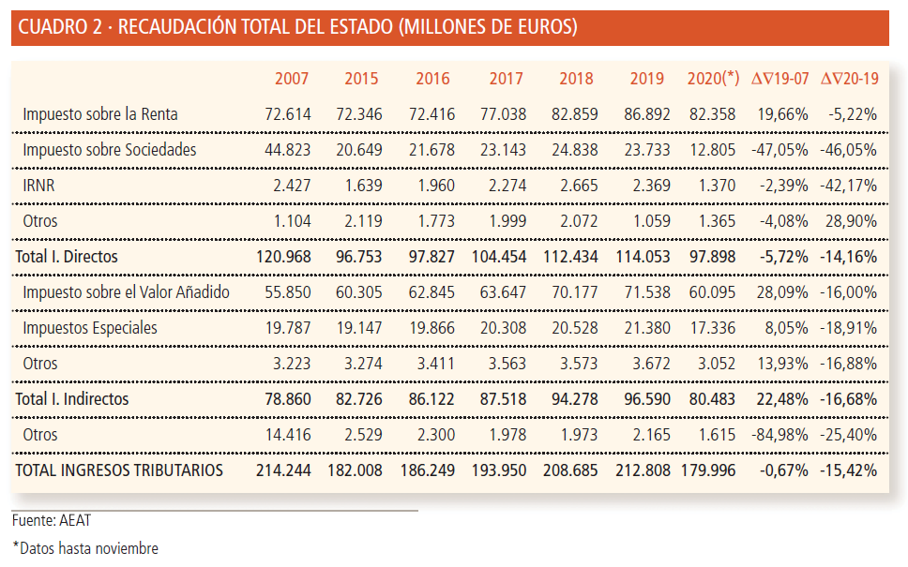
Los tributos cedidos en números:

Slide 6
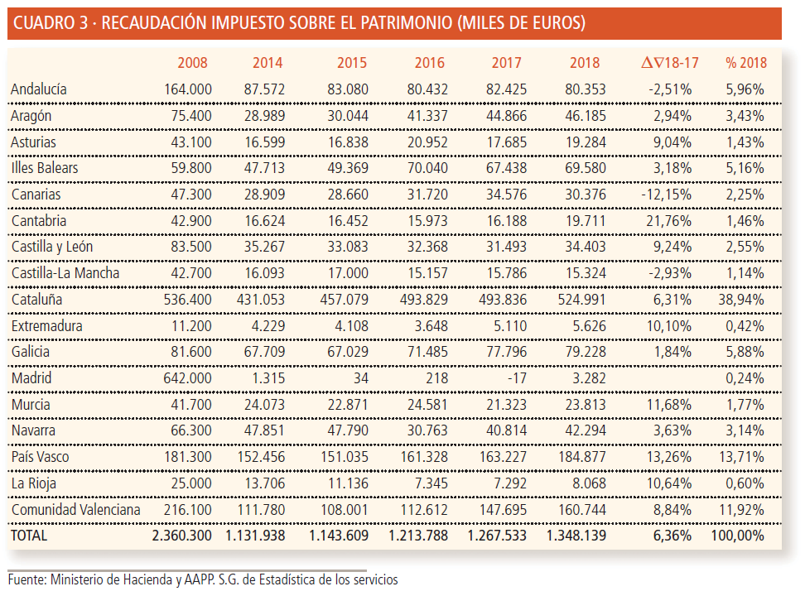
Los tributos cedidos en números:

Slide 7
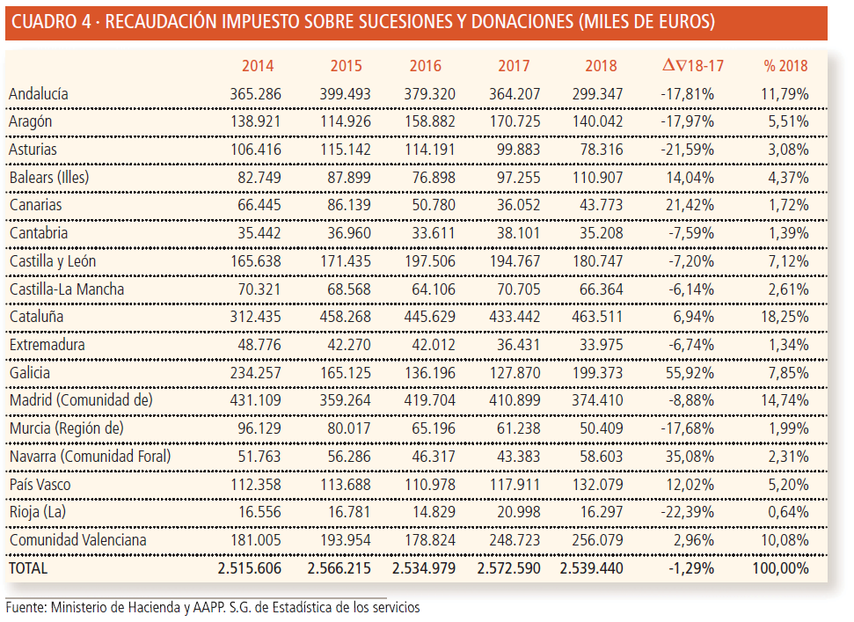
Los tributos cedidos en números:

Slide 8
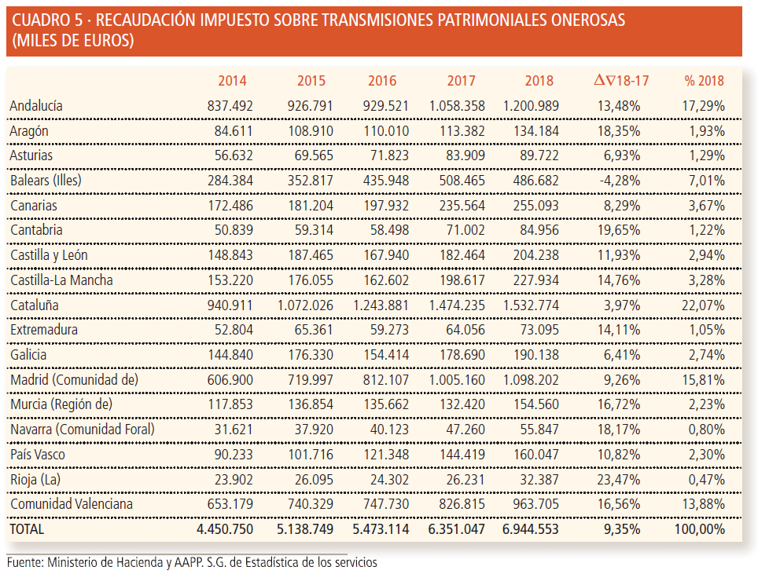
Los tributos cedidos en números:

Slide 9
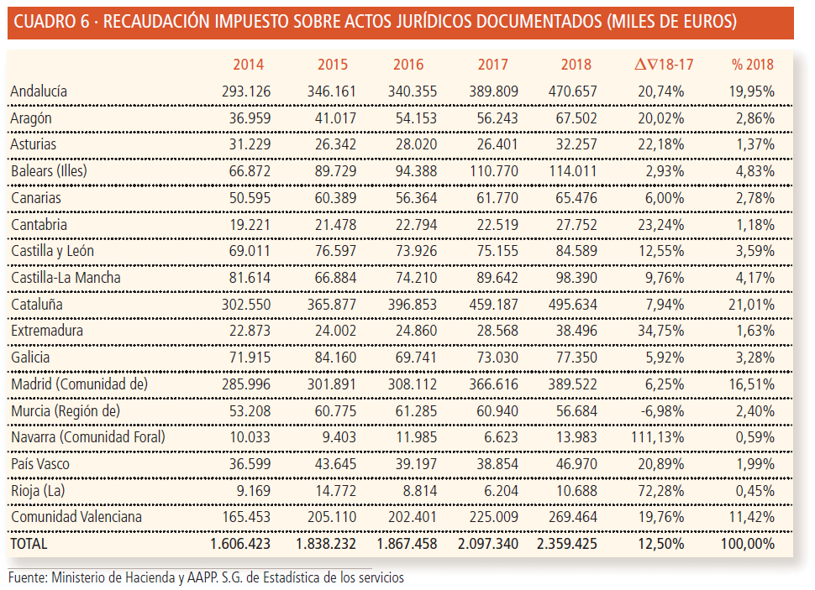
Los tributos cedidos en números:

Slide 10
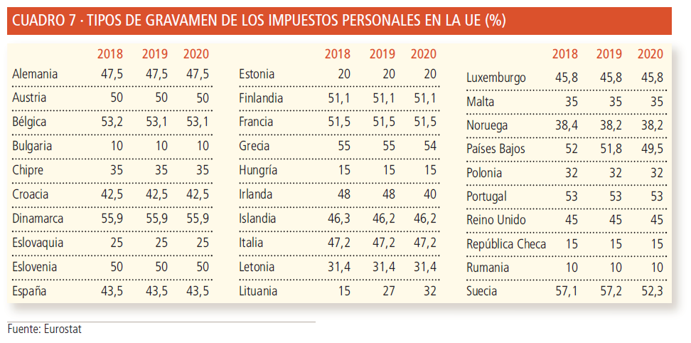
Los tributos cedidos en números:

Slide 11
Cuadros numéricos
La recaudación impositiva del Estado en 2019 prácticamente iguala a la de 2007, con incrementos significativos en IRPF y en IVA, aunque el IS recauda mucho menos que en 2007 por ser aquél un año atípico.
IP: la recaudación desde 2008 a 2018 cayó un 43% por el mínimo exento de 700.000€ y la exención de la vivienda por 300.000€. Además, Madrid lo bonifica en un 100%.
ISD: ha mantenido bastante bien la recaudación durante la crisis a pesar de que se ha establecido una clara competencia territorial a la baja
ITP y AJD: a pesar de la subida generalizada de tipos –excepto en supuestos muy concretos- su recaudación se ha reducido mucho respecto a 2007, si bien experimenta unos aumentos sostenidos desde 2014.
Comparando nuestros marginales máximos del IRPF con el resto de Europa, muchas de nuestras CCAA con tipos que van del 45,5 al 54%, ya se encuentran en la zona más alta comparativamente.

Slide 12
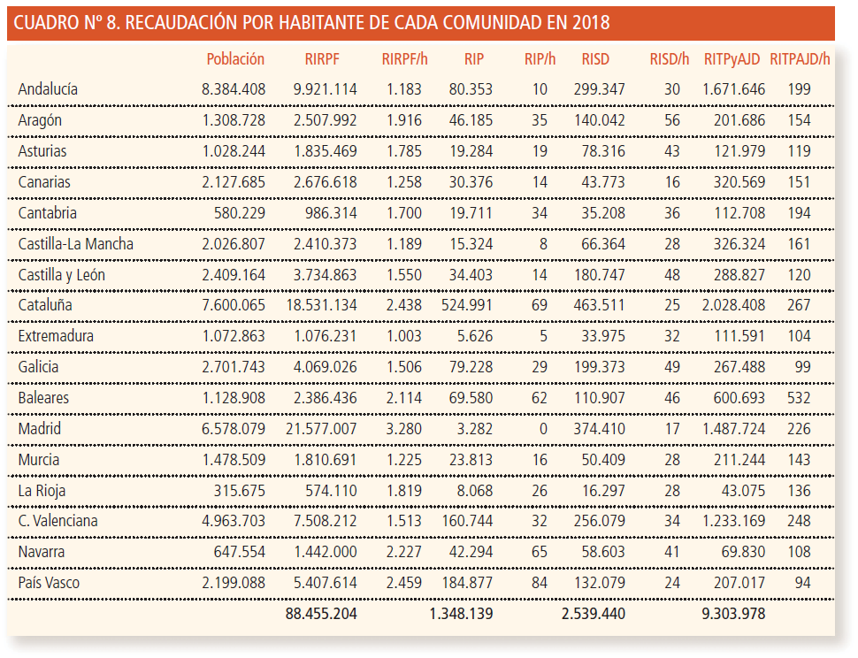
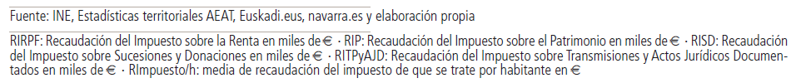

Slide 13
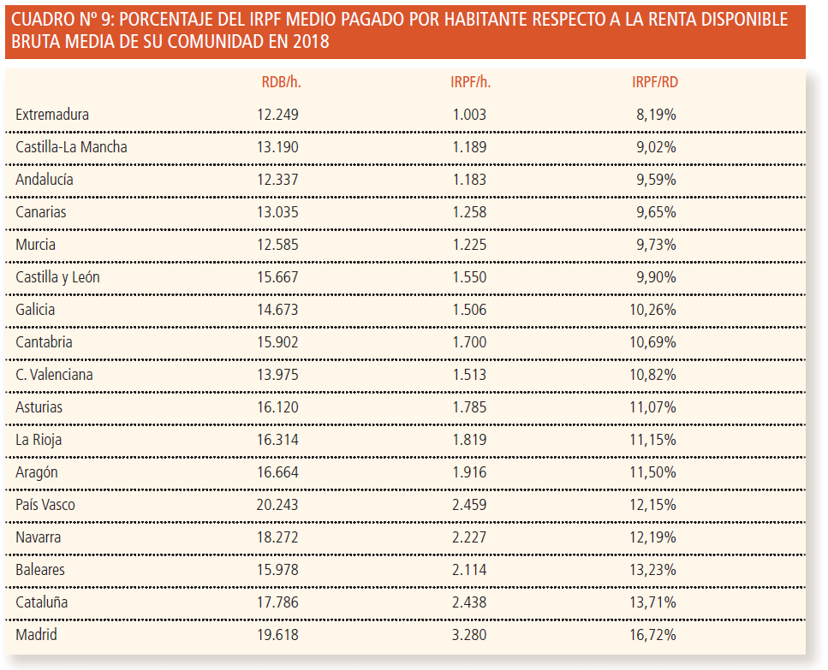

Slide 14
  Una forma de ver la importancia recaudadora de cada impuesto en 2018 es ver la media pagada, de cada uno, por habitante (cuadro Nº 8)
  Naturalmente un impuesto periódico, como el IRPF, y que satisfacen una gran parte de los ciudadanos comporta un pago medio más elevado -1.900€/h al año- que uno también periódico, pero que pagan pocos ciudadanos, como el Impuesto sobre el Patrimonio -29€/h al año-, o la media pagada por habitante en los impuestos instantáneos como Sucesiones y Donaciones o Transmisiones Patrimoniales
  Como vemos en el Cuadro Nº 9, es evidente la relación entre el pago medio por habitante en el IRPF y la renta disponible bruta en cada Comunidad Autónoma, al ser éste un impuesto progresivo aunque, por diversas causas, esta relación a veces se ve alterada

Slide 15
Principales novedades 2021
  Andalucía
    IRPF: rebaja la tarifa para rentas superiores a 28.000€
    IP: rebaja la tarifa un poco en todos los tramos
    TPO: tipo 1% para vehículos 0 emisiones
  Aragón, Canarias, Castilla y León, Castilla-La Mancha, Madrid (sin efecto práctico) y La Rioja
    IP: suben sus tarifas porque aplican por defecto la estatal
  Región de Murcia
    IRPF: rebaja los tipos un poco
  Comunidad Valenciana
    IRPF: añade dos nuevos tramos, incrementando el marginal máximo
    IP: reduce el mínimo exento de 600.000 a 500.000€ y establece nueva tarifa, incrementando el marginal máximo

Slide 16
Resumen del panorama en IRPF - Competencias normativas
Tarifa autonómica (teóricamente 50% de tarifa total) se regula sin más límite que progresividad obligatoria
Δ ∇ de mínimos personales y familiares con límite 10%
Modificación sin límite del tramo autonómico de la deducción de vivienda que, por defecto, es de 7,5%
Deducciones por circunstancias personales y familiares, inversiones no empresariales, aplicación de renta, subvenciones y ayudas públicas no exentas de la Comunidad Autónoma
Tarifa estatal: Novedad incremento 2 puntos a partir de 300.000€
Base liquidable – Hasta euros | Cuota íntegra – Euros | Resto base liquidable – Hasta euros | Tipo aplicable – Porcentaje
0,00 | 0,00 | 12.450,00 | 9,50
12.450,00 | 1.182,75 | 7.750,00 | 12,00
20.200,00 | 2.112,75 | 15.000,00 | 15,00
35.200,00 | 4.362,75 | 24.800,00 | 18,50
60.000,00 | 8.950,75 | 240.000,00 | 22,50
300.000,00 | 62.950,75 | En adelante | 24,50

Slide 17
IRPF. Tendencias
﻿Mínimos personales y familiares
Baleares, Cataluña, Madrid y La Rioja (algo mayores). País Vasco y Navarra tienen deducciones en cuota
﻿Tarifa
Tipo mínimo:
  9 por 100 (18,5 agregado): Canarias, Madrid y La Rioja
  Superior al 9,5 por 100 (como el estatal, que agregado daría un 19 por 100): 9,7 por 100 tiene Región de Murcia (19,2 agregado); 10 por 100 Aragón, Asturias y Comunidad Valenciana (19,5 agregado); y 12 por 100 Cataluña (21,5 agregado)
  El resto de territorio común tiene 9,5 por 100 (19 agregado)
  Navarra: 13 por 100
  País Vasco: 23 por 100
  Tipo máximo:
  Madrid: 21 por 100 (45,5 agregado)
  Castilla y León: 21,5 por 100 (46 agregado)
  Castilla-La Mancha y Galicia: 22,5 por 100 (47 agregado)
  Región de Murcia: 22,9 por 100 (47,4 agregado)
  Andalucía: 23,7 por 100 (48,2 agregado)
  País Vasco: 49 por 100
  Aragón, Baleares y Extremadura: 25 por 100 (49,5 agregado)
  Asturias, Cantabria y Cataluña: 25,5 por 100 (50 agregado)
  Canarias: 26 por 100 (50,5 agregado)
  La Rioja: 27 por 100 (51,5 agregado)
  Navarra: 52 por 100
  Comunidad Valenciana: 29,5 por 100 (54 agregado)

Slide 18
IRPF. Tendencias
Deducciones
La mayor parte por circunstancias personales y familiares: hijos, ascendientes o discapacidad
Relacionadas con la vivienda
Para incentivar la defensa y la sostenibilidad medioambiental
Algunas relacionadas con la Covid-19

Slide 19
Resumen del panorama en IP - Competencias normativas
Exenciones del patrimonio protegido de los discapacitados
Mínimo exento
Tipos de gravamen
Deducciones y bonificaciones propias de la Comunidad y complementarias a las del Estado
Tarifa estatal: Novedad sube 1 punto el máximo
Base liquidable - Hasta euros | Cuota - Euros | Resto Base liquidable - Hasta euros | Tipo aplicable - Porcentaje
0,00 167.129,45 334.252,88 668.499,75 1.336.999,51 2.673.999,01 5.347.998,03 10.695.996,06 | 0,00 334,26 835,63 2.506,86 8.523,36 25.904,35 71.362,33 183.670,29 | 167.129,45 167.123,43 334.246,87 668.499,76 1.336.999,50 2.673.999,02 5.347.998,03 en adelante | 0,2 0,3 0,5 0,9 1,3 1,7 2,1 3,5

Slide 20
IP. Tendencias normativas
﻿Mínimo exento
Se aplican unos más bajos (700.000 por defecto) en Aragón (400.000€); Cataluña, Extremadura y Comunidad Valenciana (500.000€)
Tarifa
Por defecto se aplica la estatal: 8 tramos y tipos del 0,2 al 3,5 por 100
Tienen tarifas diferentes: Andalucía, Asturias, Cantabria, Baleares, Cataluña, Extremadura, Galicia, Región de Murcia y Comunidad Valenciana
Los tipos mínimos oscilan entre el 0,2 de Galicia y las Comunidades que aplican la tarifa estatal, y el 0,3 de Extremadura
Los tipos máximos van desde el 2,5 de Galicia al 3,75 de Extremadura
Bonificaciones
Madrid 100 por 100
País Vasco
Mínimo exento: 700.000 Gipuzkoa y 800.000 en Álava y Bizkaia
Tarifas: Bizkaia (0,2-2 por 100) y Álava y Gipuzkoa (0,2-2,5 por 100)
Navarra
Mínimo exento: 550.000
Tarifa: 0,16-2 por 100

Slide 21
Resumen del panorama en ISD - Competencias normativas
Reducciones propias o que mejoren la norma estatal
Tarifa
Cuantía y coeficientes del patrimonio preexistente
Deducciones y bonificaciones de la cuota
Base liquidable - Hasta euros | Cuota íntegra – Euros | Resto base liquidable – Hasta euros | Tipo aplicable – Porcentaje
0,00 |  | 7.993,46 | 7,65
7.993,46 | 611,50 | 7.987,45 | 8,50
15.980,91 | 1.290,43 | 7.987,45 | 9,35
23.968,36 | 2.037,26 | 7.987,45 | 10,20
31.955,81 | 2.851,98 | 7.987,45 | 11,05
39.943,26 | 3.734,59 | 7.987,45 | 11,90
47.930,72 | 4.685,10 | 7.987,45 | 12,75
55.918,17 | 5.703,50 | 7.987,45 | 13,60
63.905,62 | 6.789,79 | 7.987,45 | 14,45
71.893,07 | 7.943,98 | 7.987,45 | 15,30
79.880,52 | 9.166,06 | 39.877,15 | 16,15
119.757,67 | 15.606,22 | 39.877,16 | 18,70
159.634,83 | 23.063,25 | 79.754,30 | 21,25
239.389,13 | 40.011,04 | 159.388,41 | 25,50
398.777,54 | 80.655,08 | 398.777,54 | 29,75
797.555,08 | 199.291,40 | en adelante | 34,00
Tarifa estatal
Coeficientes patrimonio preexistente:
Patrimonio preexistente – Euros | Grupos del artículo 20
 | I y II | III | IV
De 0 a 402.678,11 | 1,0000 | 1,5882 | 2,0000
De más de 402.678,11 a 2.007.380,43 | 1,0500 | 1,6676 | 2,1000
De más de 2.007.380,43 a 4.020.770,98 | 1,1000 | 1,7471 | 2,2000
Más de 4.020.770,98 | 1,2000 | 1,9059 | 2,4000

Slide 22
ISD. Tendencias normativas
﻿Sucesores del Grupo I (descendientes y adoptados menores de 21 años), podemos agrupar las Comunidades en dos
Comunidades donde solo pagan importes simbólicos: Andalucía, Asturias, Baleares, Canarias, Cantabria, Castilla-La Mancha, Galicia, Extremadura, Madrid y Murcia, así como los territorios forales.
Un segundo grupo de territorios donde no pagan si no superan determinados límites, Castilla y León y La Rioja (400.000€) o Aragón, donde los menores de edad tienen una reducción del 100%, aunque con un máximo de 3.000.000€. Cataluña regula una bonificación del 99 al 20% e inversamente proporcional a la base imponible. En la Comunidad Valenciana la bonificación es del 75%
﻿Sucesores del Grupo II (cónyuge, descendientes mayores de 21, ascendientes y adoptados)
Las Comunidades que, prácticamente, liberan de tributación en 2021 a estos grupos son, además de los territorios forales del País Vasco (tributan al 1,5% y exención de 400.000€), Andalucía, Cantabria, Extremadura, Madrid y Murcia.
Comunidades como Castilla y León y La Rioja dejan casi sin tributación a los contribuyentes con bases menores de 400.000€, y en Aragón la reducción es de 500.000€. En Asturias no se gravan estas herencias cuando la base imponible no supera 300.000€ y se aplica una tarifa del 21,25 al 36,50%. En Galicia la tarifa para estos familiares, además de una reducción de 1.000.000€, tiene tipos del 5 al 18%, muy por debajo de la estatal que llega hasta el 34%. Canarias y Cataluña aplica bonificaciones decrecientes. En la Comunidad Valenciana la bonificación es del 50%. En Baleares la tarifa es del 1 al 20%, aplicándose el primer tipo hasta bases de 700.000€. En Castilla-La Mancha bonificaciones del 100 al 80% (esta última para la base liquidable que exceda de 300.000€).
En Navarra el cónyuge tributa del 0 al 0,8% y el resto de los grupos I y II por tarifa del 2 al 16%
﻿En mucha CCAA se establecen deducciones propias o se mejoran las estatales en sucesión de empresa o transmisión de vivienda

Slide 23
ISD. Tendencias normativas
﻿ Sucesores del Grupo III
En algunas Comunidades se mejora a este colectivo: bonificación inversamente proporcional a la cuota, partiendo del 99,9%, en Canarias y, en Madrid, del 15% para hermanos y del 10% a sobrinos del causante. En otros territorios cuando se dan unas circunstancias particulares
﻿Donaciones Grupos I y II
Prácticamente no se tributa en Andalucía, Cantabria, Madrid y Región de Murcia
Castilla-La Mancha tiene una bonificación del 95–98%, en La Rioja 99% hasta 400.000€ de base liquidable y del 50% al resto, y en Baleares se paga al 7%
Cataluña y Galicia tienen tarifas del 5–9% y Aragón una bonificación del 65% para bases < 500.000€
Canarias aplica bonificaciones decrecientes
País Vasco: 1,5% en Grupos I y II
Navarra: 0,8% cónyuge y el resto del Grupo II a tarifa 0,8–8%

Slide 24
Resumen del panorama en ITPyAJD - Competencias normativas
TPO
  Tipos de concesiones administrativas, transmisiones de bienes muebles e inmuebles, constitución y cesión de derechos reales sobre muebles e inmuebles, excepto derechos de garantía y arrendamiento de muebles e inmuebles
  Deducciones y bonificaciones de la cuota en relación a los actos anteriores
AJD
  Tipo de gravamen de los documentos notariales
  Deducciones y bonificaciones de la cuota en relación a estos documentos

Slide 25
ITPyAJD. Tendencias
﻿TPO
Tipos inferiores al 7%: Madrid y Navarra 6% y en Canarias el 6,5%
Tipo 7%: La Rioja y territorios forales del País Vasco
Tipos superiores al 7%: Murcia: 8%; Castilla-La Mancha: 9%; Cantabria, Galicia y Comunidad Valenciana: 10%; Andalucía, Aragón, Asturias y Castilla y León tienen tramos del 8 al 10%; Baleares y Extremadura tienen tarifa del 8 al 11%; en Cataluña la tarifa es 10–11%
﻿AJD
País Vasco y Navarra: 0,5%; Canarias y Madrid: 0,75%; La Rioja: 1%; Asturias: 1,2%; y Andalucía, Aragón, Baleares, Cantabria, Castilla y León, Castilla-La Mancha, Cataluña, Extremadura, Galicia, Murcia y C. Valenciana: 1,5%
En AJD, documentos notariales, cuando las escrituras documentan la constitución de préstamos hipotecarios, muchas CCAA han eliminado los tipos reducidos o los han subido sobre el general
﻿Particularidades en ambas modalidades
Tipos reducidos para adquisición de inmuebles y documentación de la adquisición de vivienda nueva si los sujetos pasivos son jóvenes, discapacitados o familias numerosas

Slide 26


MEDIDAS RELACIONADAS CON LA SOSTENIBILIDAD Y LA COVID-19

Slide 27
Medidas relacionadas con la sostenibilidad
Andalucía | TPO
 | Tipo reducido del 1% para la adquisición de vehículos de “0” emisiones (Novedad)
Aragón | IRPF
 | Deducción del 20% de las donaciones a favor de organismos públicos o entidades sin ánimo de lucro cuya finalidad sea la defensa del medioambiente, con el límite del 10% de la cuota
Asturias | IRPF
 | Deducción del 30% de las cantidades invertidas durante el ejercicio para la obtención de la certificación de la gestión forestal sostenible otorgada por la Entidad Solicitante de la Certificación Forestal Regional del Principado de Asturias, con un máximo de 1.000€

Slide 28
Medidas relacionadas con la sostenibilidad
Baleares | IRPF
 | Deducción del 50% del importe de las inversiones que mejoren la calidad y la sostenibilidad de la vivienda habitual del contribuyente, o de un arrendatario con contrato sometido a la LAU
Canarias | IRPF
 | Deducción del 10%, con límite de 150€, de las donaciones dinerarias con finalidad ecológica efectuadas a entidades públicas dependientes de la Comunidad Autónoma o a entidades sin fines lucrativos cuyo fin sea la defensa del medioambiente
 | Deducción del 10%, con una base máxima de 7.000€ y límite del 10% de la cuota íntegra autonómica, de las cantidades destinadas por los titulares de los inmuebles a la rehabilitación energética de vivienda habitual
Cantabria | IRPF
 | Deducción del 15% de las cantidades satisfechas por obras en viviendas propiedad del contribuyente cuando el objeto sea, entre otros, la mejora de la eficiencia energética, la protección del medioambiente, la utilización de energías renovables o la estanqueidad

Slide 29
Medidas relacionadas con la sostenibilidad
Castilla y León | IRPF
 | Deducción del 15%, con un límite máximo de 20.000€, de las inversiones realizadas en la rehabilitación de la vivienda habitual del contribuyente consistente en la instalación de paneles solares, para producir agua caliente, mejora de eficiencia energética o en la utilización de energías renovables y en instalaciones pare mejorar el consumo de agua
 | Deducción del 15% de los gastos y donaciones de las cantidades destinadas por los titulares de los bienes para la recuperación, conservación o mejora de espacios naturales y lugares integrados en la Red Natura 2000 ubicados en el territorio de Castilla y León, cuando se realicen a favor de las Administraciones Públicas así como de las entidades o instituciones dependientes de las mismas. También por las cantidades donadas para la recuperación de esos espacios a favor de instituciones públicas o de entidades de instituciones dependientes de las mismas
 | Deducción del 15% de las cantidades destinadas a la adquisición de un vehículo turismo que tenga la consideración de vehículo eléctrico puro o con autonomía extendida o bien se trate de un híbrido enchufable con autonomía en modo eléctrico de más de 40 kilómetros. El importe máximo de la deducción no puede superar los 4.000€. Como novedad, se limita el valor de adquisición del vehículo a 40.000€
Cataluña | IRPF
 | Deducción del 15 por 100 de las cantidades donadas, con el límite máximo del 5 por 100 de la cuota íntegra autonómica, a favor de fundaciones o asociaciones que figuren en el censo de entidades ambientales vinculadas a la ecología y a la protección y mejora del medio ambiente del departamento competente en esta materia

Slide 30
Medidas relacionadas con la sostenibilidad
Galicia | IRPF
 | Deducción del 15% para las obras de mejora de eficiencia energética en edificios de viviendas
 | Deducción de hasta 150€ del coste de honorarios para la obtención del certificado que justifique el salto de letra en la calificación energética del inmueble
Región de Murcia | IRPF
 | Deducción del 10% de las inversiones realizadas en ejecución de proyectos de instalación de los recursos energéticos procedentes de fuentes de energía renovables solar térmica, fotovoltaica y eólica en vivienda habitual o en vivienda arrendada, con un máximo de 1.000€
 | Deducción del 20% de las inversiones realizadas en dispositivos domésticos de ahorro de agua en vivienda habitual, con un máximo de 60€ al año
La Rioja | IRPF
 | Deducción de 15% por adquisición de vehículos eléctricos nuevos siempre que pertenezcan a determinadas categorías y cumplan ciertos requisitos. El importe máximo deducible por declaración será de 300 en general, y de 225€ para las bicicletas con pedaleo asistido por motor eléctrico
 | Deducción del 15% por adquisición de bicicletas de pedaleo no asistido, con un límite de 50€ por vehículo y, a su vez, de dos vehículos por unidad familiar

Slide 31
Medidas relacionadas con la sostenibilidad
C. Valenciana | IRPF
 | Deducción del 40% (antes 20%) por las cantidades invertidas en instalaciones de autoconsumo de energía eléctrica o destinadas al aprovechamiento de determinadas fuentes de energía renovable realizadas en viviendas situadas en la Comunidad Valenciana y en instalaciones colectivas del edificio, tanto las que tengan carácter de habitual como las que constituyan segundas residencias
 | Deducción del 20% de los donativos con finalidad ecológica realizados a favor de la Generalitat Valenciana, de Corporaciones Locales de esta Comunidad y de Entidades Territoriales que persigan la defensa y conservación del medioambiente
 | Nueva deducción del 10% de las cantidades satisfechas por la adquisición de bicicletas y vehículos de movilidad personal o por su electrificación (Novedad)

Slide 32
Medidas relacionadas con la sostenibilidad
Navarra | IRPF
 | Deducción del 15% de las inversiones realizadas en instalaciones térmicas de los edificios que utilicen biomasa como combustible, y que no se encuentren afectas a actividades empresariales o profesionales. Este porcentaje será del 30% en determinadas inversiones en instalaciones de energía eléctrica procedente de energías renovables
 | Deducción del 30% de las inversiones en vehículos eléctricos nuevos o híbridos enchufables, siempre que pertenezcan a algunas categorías concretas
 | 15% del importe de la inversión realizada en la obra civil, instalaciones, cableados y punto de conexión necesarios para la puesta en servicio de un sistema de recarga de potencia normal o de alta potencia. El porcentaje podrá incrementarse en 2 puntos cuando la potencia del punto de recarga sea igual o superior a 7,4Kw e igual o inferior a 22 Kw. Se incrementará en 5 puntos si la potencia del punto de recarga es superior a 22Kw e inferior a 50 Kw
País Vasco | IRPF
 | Álava: deducción del 15% de las cantidades invertidas en la instalación de puntos de recarga de vehículos eléctricos particulares (Novedad)

Slide 33
Medidas relacionadas con la Covid-19
Andalucía | IRPF
 | Deducción (solo para 2020) del 15% (límite 500€) de las cantidades donadas al Servicio Andaluz de Salud para la lucha contra la Covid-19
Asturias | IRPF
 | Deducción del tipo medio aplicado a las subvenciones o ayudas obtenidas para paliar el impacto de la pandemia en sectores especialmente afectados
Cataluña | TPO
 | Bonificación del 100% para concesiones administrativas de terrazas en establecimientos de restauración
 | Bonificación del 100% para concesiones administrativas para terrazas de puestos de comida callejeros
R. Murcia | Donaciones
 | Reducción para las donaciones dinerarias para la adaptación de bienes afectos a la actividad a las medidas higiénico sanitarias exigidas por la Covid-19

Slide 34
Medidas relacionadas con la Covid-19
La Rioja | IRPF
 | Deducción del 15% (límite de 300€) de los gastos por el cuidado de familiares contagiados o que hayan tenido que guardar cuarentena por la Covid-19
C. Valenciana | IRPF
 | Deducción de la cantidad que resulte de aplicar el tipo medio de gravamen general autonómico sobre las cantidades procedentes de ayudas públicas a trabajadores afectado por un ERTE Deducción del 20% para los 1º 150€ y el 25% del valor restante para las donaciones que financien programas de investigación, innovación y desarrollo científico o tecnológico en el campo del tratamiento y prevención de las infecciones producidas por la COVID-19 a favor de ciertas entidades Deducción del 20% para los 1º 150€ y el 25% del valor restante para las donaciones para financiar los gastos ocasionados por la crisis sanitaria

Slide 35
Medidas relacionadas con la Covid-19
País Vasco | IRPF y Sucesiones Exención de las prestaciones por las contingencias de enfermedad y fallecimiento por causa de la Covid-19, derivadas de seguros colectivos gratuitos a favor del personal sanitario
 | AJD Exención (como en el ámbito de territorio común) de las escrituras que formalicen novaciones y moratorias de préstamos motivadas por lo regulado en relación a la Covid-19

Slide 36





BIZKAIA
ARABA
GIPUZKOA

Slide 37

PANORAMA de la FISCALIDAD AUTONOMICA y FORAL 2020
TERRITORIOS FORALES de BIZKAIA, ARABA y GIPUZKOA
Concierto económico
Reconoce competencias para regular, exaccionar, gestionar, inspeccionar, revisar… sobre los principales impuestos.
Con ciertos limites:
  Solidaridad
  Atención a la estructura general impositiva del Estado
  Coordinación, armonización fiscal y colaboración con el Estado
  Coordinación, armonización fiscal y colaboración entre Territorios Forales

Slide 38
PANORAMA de la FISCALIDAD AUTONOMICA y FORAL 2020
TERRITORIOS FORALES de BIZKAIA, ARABA y GIPUZKOA
Relevancia de las diferencias en la recaudación

Slide 39
PANORAMA de la FISCALIDAD AUTONOMICA y FORAL 2020
TERRITORIOS FORALES de BIZKAIA, ARABA y GIPUZKOA
Relevancia de las diferencias en la recaudación
Mayor Tributación por habitante:
  IRPF: 2º
  Patrimonio: 1º
Menor Tributación por habitante:
  ISD
  ITPyAJD

Slide 40
PANORAMA de la FISCALIDAD AUTONOMICA y FORAL 2020
TERRITORIOS FORALES de BIZKAIA, ARABA y GIPUZKOA
ISD: Sucesión
Madrid Grupo I:
  Descendientes y adoptados
  Reducción: 48.000€
Territorios Forales Grupo I:
  Cónyuge, descendientes o ascendientes consanguinidad
  Reducción: 400.000€
  Tipo 1,5% fijo
Notes:
En foral No existe coeficiente multiplicador en función del parentesto y patrimonio preexiste
Hasta el 2012, la donación en el Grupo I estaba exenta.

Slide 41
PANORAMA de la FISCALIDAD AUTONOMICA y FORAL 2020
TERRITORIOS FORALES de BIZKAIA, ARABA y GIPUZKOA
Impuesto sobre la Renta de las Personas Físicas
Tarifa | NºT | Min | Max
General | 5 | 18,5% (Madrid) - 21,5% (Cataluña) | 43,5% (Madrid) – 49,5% (La Rioja)
Ahorro | 3 | 19% | 23%
Tarifa | NºT | Min | Max
General | 8 | 23% | 49%
Ahorro | 5 | 20% | 25%
Planes de previsión
Rentas generación mayor de 5 años
Existen coeficientes actualización
Diferente tratamiento ingresos arrendamiento vivienda
Reducción s/rto trabajo Vs Bonificación
Imputación rendimiento especie vehículo
No existe estimación objetiva

Slide 42
PANORAMA de la FISCALIDAD AUTONOMICA y FORAL 2020
TERRITORIOS FORALES de BIZKAIA, ARABA y GIPUZKOA
Impuesto sobre Sociedades
Tipo gravamen:
  TC: 25% (15% inicio actividad)
  Foral: 24% (20% Pequeña empresa)
Amortizaciones un poco mas rápidas
Deducción I+D 5% superior
Mayor limitación deducibilidad gastos de representación y vehículos turismos
Limite compensación BINs desde 1€

Slide 43









PANORAMA de la FISCALIDAD AUTONOMICA y FORAL 2020
TERRITORIOS FORALES de BIZKAIA, ARABA y GIPUZKOA
Lucha contra el fraude
Libro registro de operaciones económicas
Ticket
BAI
Borrador liquidación
Informe de la OCDE 2013
Software Garante en la emisión de facturas
  Cifrado y firmado electrónico
  Concatenado de facturas
  Transmisión fichero XML
Vigor 01/01/2022

Slide 44


Slide 45
Impuestos propios
Competencia en esta materia de las CCAA:
  Facultad para establecer tributos propios según el artículo 133.2 de la CE
  Límites a dicha facultad:
    No pueden establecer tributos sobre hechos ya gravados por las CCLL
    No pueden establecer impuestos que recaigan sobre hechos imponibles ya gravados por el Estado
    No pueden gravar negocios, actos o hechos producidos en otra Comunidad
    No pueden suponer un obstáculo para la libre circulación de personas, mercancías o servicios

Slide 46
Impuestos propios. Principales novedades
NOVEDADES:
A lo largo de 2020, Cataluña ha aprobado el Impuesto sobre instalaciones que inciden en el medio ambiente y, en el caso de Galicia, ha entrado en vigor el Canon de inmuebles en estado de abandono que había creado en 2019.
Algunas autonomías han adaptado sus impuestos propios a la situación derivada del COVID-19, tal y como hizo Cantabria, que en marzo adoptó medidas referidas a la presentación de liquidaciones y autoliquidaciones en estos tributos.

Slide 47
Impuestos propios. Principales novedades
NOVEDADES:
Se han creado dos nuevos impuestos en 2021:
  Canon sobre el vertido y la incineración de residuos en Baleares, e
  Impuesto sobre las viviendas vacías en la Comunidad Valenciana.
Del Impuesto sobre la afección medioambiental causada por determinados aprovechamientos del agua embalsada, por los parques eólicos, por las centrales nucleares y por las instalaciones de transporte de energía eléctrica de alta tensión de Castilla-León, ha sido declarado inconstitucional el hecho imponible que grava las centrales nucleares (STC 84/2020, de 15 de julio).

Slide 48
Impuestos propios. Principales novedades
NOVEDADES:
- Baleares (Impuesto sobre las estancias turísticas),
- Canarias (Impuesto sobre las labores del tabaco),
- Cataluña (Canon del agua, cánones por deposición controlada de residuos, Impuesto sobre grandes establecimientos comerciales, el Impuesto sobre estancias en establecimientos turísticos, el Impuesto sobre emisión de óxidos de nitrógeno a la atmósfera producido por la aviación comercial, Impuesto sobre las viviendas vacías, Impuesto sobre las bebidas azucaradas envasadas e Impuesto sobre las emisiones de dióxido de carbono de los vehículos de tracción mecánica).
- Comunidad Valenciana (Impuesto sobre la eliminación, incineración, coincineración y valorización energética de residuos e Impuesto sobre actividades que inciden en el medio ambiente).

Slide 49
IMPUESTOS PROPIOS E INGRESOS TRIBUTARIOS. Miles de euros y crecimiento
 | IP 2018 | IP 2019 | CTO IP | IT 2018 | IT 2019 | CTO IT
ANDALUCIA | 153.528,3 | 146.196,6 | -4,8 | 16.415.509,4 | 16.626.841,1 | 1,3
ARAGON | 106.215,2 | 85.614,5 | -19,4 | 3.669.684,5 | 3.614.036,8 | -1,5
ASTURIAS | 88.172,5 | 98.423,8 | 11,6 | 2.618.111,0 | 2.634.994,2 | 0,6
BALEARES | 204.103,6 | 216.874,3 | 6,3 | 4.176.118,3 | 4.297.751,1 | 2,9
CANARIAS | 466.500,2 | 497.909,1 | 6,7 | 3.310.176,3 | 3.328.304,6 | 0,5
CANTABRIA | 27.272,8 | 28.921,7 | 6,0 | 1.499.904,7 | 1.524.647,2 | 1,6
C-LA MANCHA | 14.219,1 | 13.048,4 | -8,2 | 4.072.478,5 | 4.215.384,7 | 3,5
C-LEÓN | 72.395,2 | 84.490,5 | 16,7 | 5.788.329,9 | 5.983.329,4 | 3,4
CATALUÑA | 678.980,9 | 677.513,9 | -0,2 | 23.495.944,7 | 24.697.968,0 | 5,1
EXTREMADURA | 119.994,8 | 118.211,1 | -1,5 | 2.077.578,9 | 2.066.110,3 | -0,6
GALICIA | 67.140,6 | 85.715,4 | 27,7 | 6.001.638,2 | 6.056.641,2 | 0,9
MADRID | 4.930,9 | 6.993,1 | 41,8 | 22.083.221,7 | 22.754.480,3 | 3,0
R.MURCIA | 53.401,8 | 55.870,4 | 4,6 | 2.998.488,2 | 3.117.965,0 | 4,0
LA RIOJA | 15.156,2 | 14.247,8 | -6,0 | 791.920,9 | 848.697,8 | 7,2
C.VALENCIANA | 292.323,4 | 298.931,9 | 2,3 | 12.141.641,7 | 12.432.265,7 | 2,4
TOTAL | 2.364.335,5 | 2.428.962,4 | 2,7 | 111.140.746,9 | 114.199.417,5 | 2,8
Los impuestos propios han crecido un 2,7% y los ingresos tributarios un 2,8%.

Slide 50
Relación entre la recaudación por impuestos propios e ingresos tributarios. Porcentajes

Slide 51
Impuestos propios e ingresos tributarios. Números índice. 2014 = 100

Slide 52
Ingresos tributarios por habitante. 2019. Euros
Impuestos propios por habitante. 2019. Euros

Slide 53
Relación entre impuestos propios

Slide 54
Recaudación procedente de impuestos ambientales. 2019. Porcentajes

Slide 55
Resumen
Los impuestos propios representan solamente el 2,1 por 100 de la recaudación tributaria en 2019, por lo que siguen siendo una escasa fuente de financiación para las autonomías. La recaudación por impuestos propios ha aumentado en 64,6 millones de euros en 2019 con respecto a 2018.
En el año 2021 se han creado el Canon sobre el vertido y la incineración de residuos en Baleares y el Impuesto sobre las viviendas vacías, en la Comunidad Valenciana.
En la actualidad, Cataluña con 19 impuestos propios –4 de ellos declarados inconstitucionales– es la autonomía con mayor número de tributos, pues durante 2020 aprobó el Impuesto sobre instalaciones que inciden en el medio ambiente.

Slide 56
Resumen
Los impuestos propios vienen teniendo problemas de encaje constitucional y, frecuentemente, han entrado en conflicto con la potestad normativa estatal o local, lo que ha ocasionado que algunos de los impuestos creados se encuentren en suspenso o hayan dejado de aplicarse.
Si consideramos como base 100 el año 2014, en 2019, el índice obtenido para los impuestos propios es de 116,3 y el de los ingresos tributarios, de 132,8, lo cual demuestra la desigual evolución de ambas magnitudes.
Los ingresos por impuestos propios y por habitante eran en 2015 de 50,9 euros y esta cantidad ha aumentado en 2019 hasta los 61,7 euros, con diferencias muy notables entre autonomías pues mientras en Baleares los impuestos propios suponen 188,7 euros, en Castilla-La Mancha o Madrid no llegan a los 10 euros.

Slide 57
Resumen
El 65% de los ingresos por impuestos propios proceden de impuestos ambientales, siendo el agua la materia imponible sobre la que más se recauda, el 54,1%, seguido a gran distancia por los impuestos sobre los recursos (9%), las emisiones (3,4%) y los residuos (1,9%).
En Andalucía, Aragón, Asturias, Cantabria, Castilla-La Mancha, Castilla-León, Extremadura, Galicia, la Región de Murcia y la Comunidad Valenciana, más del 90% de los ingresos por impuestos propios proceden de los impuestos ambientales.
Necesidad de un Texto Refundido sobre Impuestos propios en todas las CC AA.

Slide 58

EJEMPLOS

Slide 59
EJEMPLO IMPUESTO SOBRE LA RENTA DE LAS PERSONAS FÍSICAS
Para realizar una sencilla comparativa de la tributación en este Impuesto por Comunidades, hemos partido de un contribuyente soltero y sin hijos con edad inferior a 65 años y sin discapacidad ni ninguna otra circunstancia personal que pudiera darle derecho a deducción estatal o autonómica. No obtiene renta alguna diferente a la que proviene del trabajo personal, cuyo único gasto es el de la Seguridad Social, y se le aplica la correspondiente reducción por rentas del trabajo
 | 9.500,00 | 12.000,00 | 16.000,00 | 20.000,00 | 30.000,00 | 45.000,00 | 70.000,00 | 110.000,00 | 160.000,00 | 220.000,00 | 300.000,00 | 400.000,00 | 600.000,00
ANDALUCÍA | 0,00 | 0,00 | 887,78 | 2.338,20 | 4.939,50 | 9.552,81 | 19.183,76 | 37.343,76 | 60.322,95 | 88.042,95 | 125.002,95 | 173.100,92 | 269.500,92
ARAGÓN | 0,00 | 0,00 | 911,14 | 2.394,10 | 5.042,23 | 9.714,69 | 19.541,12 | 37.664,60 | 60.938,08 | 89.438,08 | 127.438,08 | 176.836,05 | 275.836,05
PRINCIPADO DE ASTURIAS | 0,00 | 0,00 | 911,14 | 2.372,70 | 4.964,90 | 9.532,75 | 19.233,19 | 37.554,65 | 61.304,65 | 90.004,14 | 128.404,14 | 178.302,11 | 278.302,11
ILLES BALEARS | 0,00 | 0,00 | 892,78 | 2.382,63 | 5.026,51 | 9.682,91 | 19.106,41 | 36.915,11 | 60.014,09 | 88.313,08 | 126.313,08 | 175.711,05 | 274.711,05
ISLAS CANARIAS | 0,00 | 0,00 | 864,41 | 2.282,30 | 4.869,62 | 9.437,47 | 19.367,73 | 37.991,21 | 62.090,20 | 91.190,20 | 129.990,20 | 180.388,17 | 281.388,17
CANTABRIA | 0,00 | 0,00 | 887,78 | 2.338,20 | 4.939,50 | 9.541,73 | 19.331,33 | 38.280,32 | 62.280,32 | 91.080,32 | 129.480,32 | 179.378,29 | 279.378,29
CASTILLA Y LEÓN | 0,00 | 0,00 | 887,78 | 2.338,20 | 4.880,55 | 9.349,73 | 19.050,16 | 36.650,16 | 58.650,16 | 85.050,16 | 120.250,16 | 166.148,13 | 258.148,13
CASTILLA- LA MANCHA | 0,00 | 0,00 | 887,78 | 2.338,20 | 4.939,50 | 9.499,73 | 19.051,36 | 37.051,36 | 59.551,36 | 86.551,36 | 122.551,36 | 169.449,33 | 263.449,33
CATALUÑA | 0,00 | 0,00 | 937,99 | 2.510,70 | 5.102,90 | 9.670,75 | 19.371,19 | 37.269,16 | 60.618,14 | 89.217,08 | 127.617,08 | 177.515,05 | 277.515,05
EXTREMADURA | 0,00 | 0,00 | 887,78 | 2.359,60 | 5.026,68 | 9.822,33 | 19.820,10 | 38.372,08 | 62.045,58 | 90.545,58 | 128.545,58 | 177.943,55 | 276.943,55
GALICIA | 0,00 | 0,00 | 887,78 | 2.327,50 | 4.949,61 | 9.667,86 | 19.467,49 | 37.467,49 | 59.967,49 | 86.967,49 | 122.967,49 | 169.865,46 | 263.865,46
MADRID | 0,00 | 0,00 | 864,41 | 2.269,46 | 4.795,14 | 9.271,79 | 18.835,18 | 36.235,18 | 57.985,18 | 84.085,18 | 118.885,18 | 164.283,15 | 255.283,15
REGIÓN DE MURCIA | 0,00 | 0,00 | 897,12 | 2.340,02 | 4.883,26 | 9.423,12 | 19.002,30 | 37.162,30 | 59.862,30 | 87.102,30 | 123.422,30 | 170.720,27 | 265.520,27
LA RIOJA | 0,00 | 0,00 | 864,41 | 2.286,58 | 4.850,42 | 9.389,05 | 19.192,73 | 38.192,73 | 62.640,70 | 92.340,70 | 131.940,70 | 183.338,67 | 286.338,67
C. VALENCIANA | 0,00 | 0,00 | 911,14 | 2.329,90 | 4.924,46 | 9.573,01 | 19.624,35 | 38.547,83 | 62.770,29 | 93.568,26 | 135.168,26 | 189.066,24 | 297.066,24
NAVARRA | 0,00 | 0,00 | 1.179,80 | 2.367,90 | 4.970,60 | 9.854,46 | 20.188,98 | 38.547,93 | 62.635,91 | 92.611,88 | 133.011,88 | 184.875,36 | 288.875,36
BIZKAIA | 0,00 | 0,00 | 1.120,00 | 2.185,90 | 4.793,10 | 9.222,18 | 18.677,23 | 36.525,15 | 59.795,63 | 88.574,61 | 127.774,61 | 176.774,61 | 274.774,61
GIPUZKOA | 0,00 | 0,00 | 1.120,00 | 2.185,90 | 4.793,10 | 9.222,18 | 18.677,23 | 36.525,15 | 59.795,63 | 88.574,61 | 127.774,61 | 176.774,61 | 274.774,61
ÁLAVA | 0,00 | 0,00 | 1.120,00 | 2.185,90 | 4.793,10 | 9.222,18 | 18.677,23 | 36.525,15 | 59.795,63 | 88.574,61 | 127.774,61 | 176.774,61 | 274.774,61
Las cantidades en ROJO indican la CCAA donde se paga más impuesto
Las cantidades en VERDE indican la CCAA donde se paga menos impuesto

Slide 60
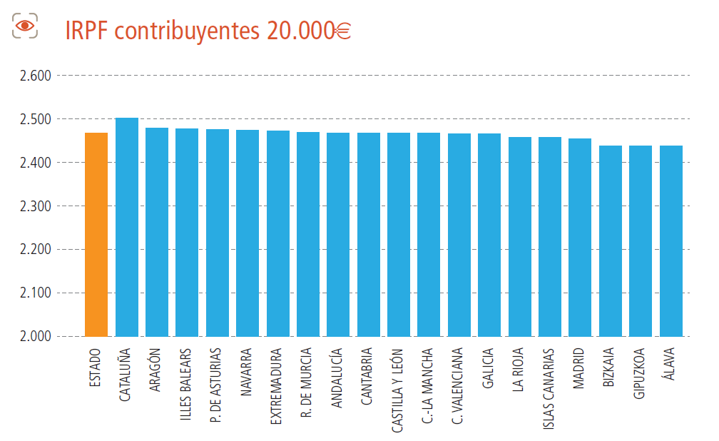
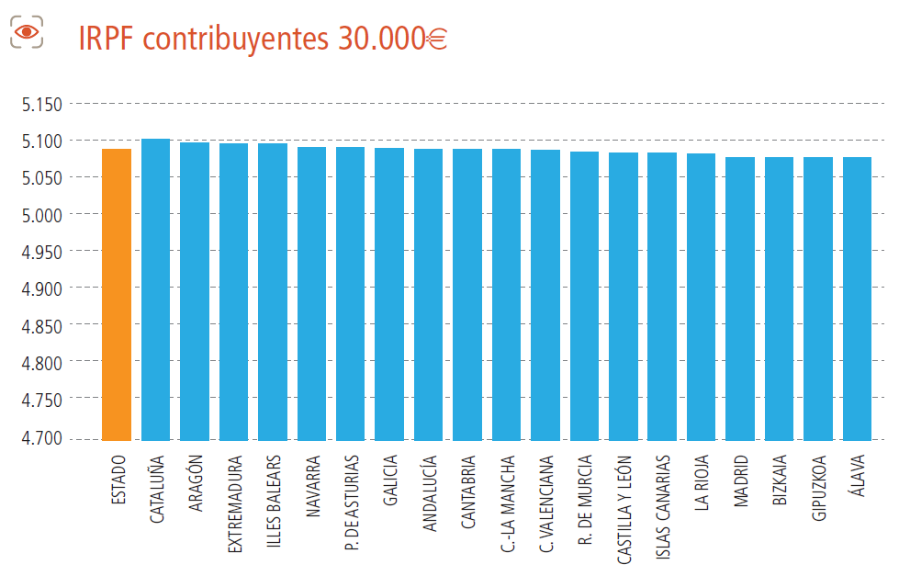
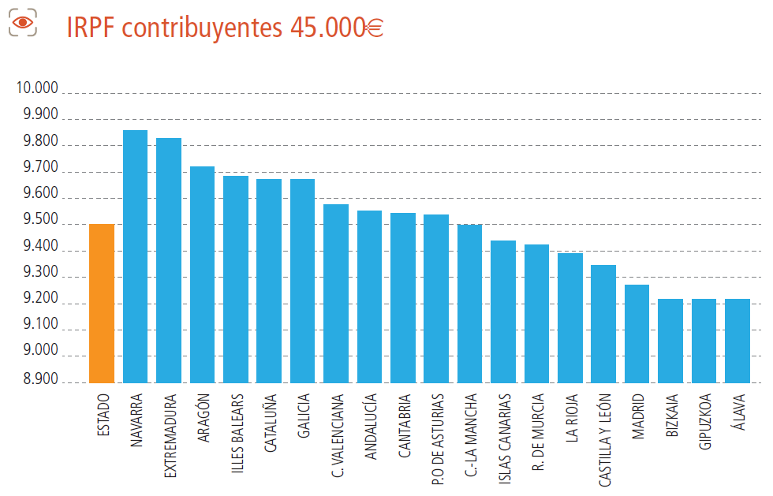
Lo que pagaría según la norma estatal

Slide 61
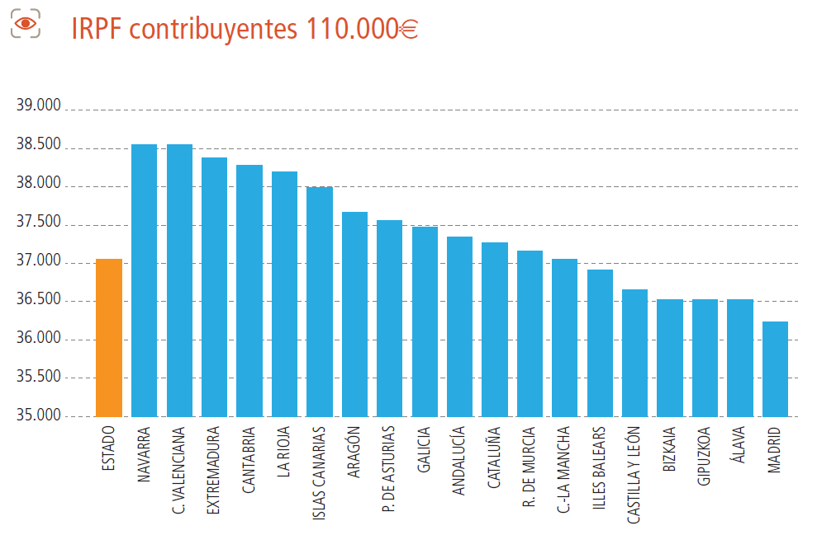
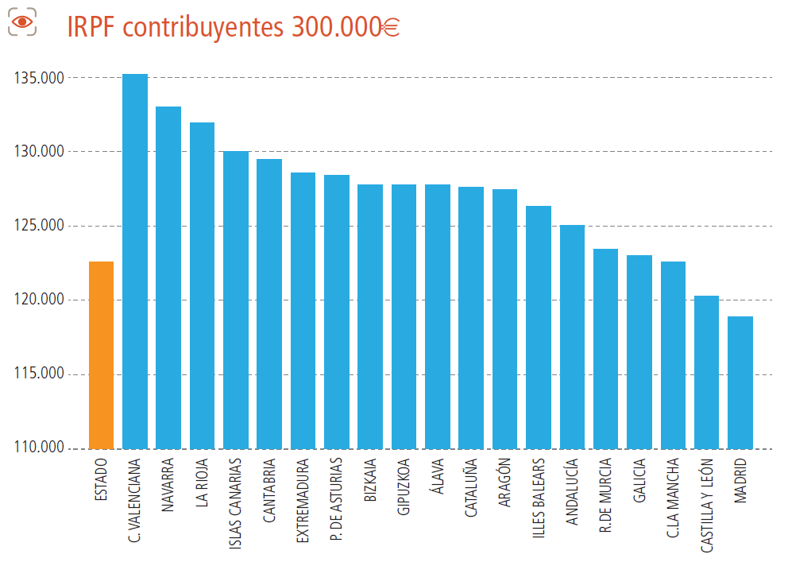
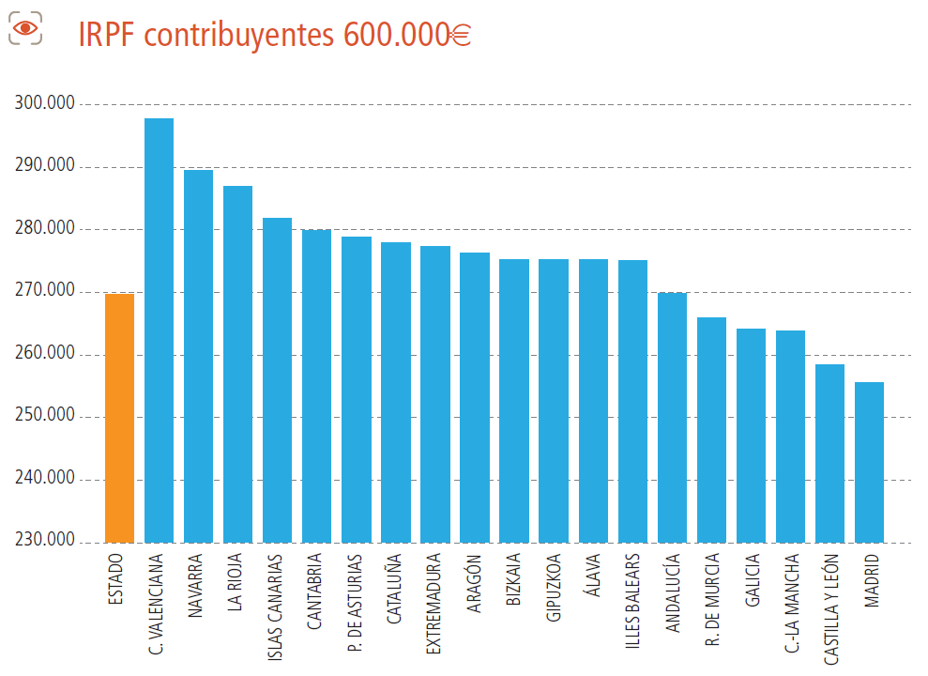
Lo que pagaría según la norma estatal

Slide 62
Comparativa Impuesto sobre la Renta 2020 - 2021
ANDALUCIA | 9.500,00 | 12.000,00 | 16.000,00 | 20.000,00 | 30.000,00 | 45.000,00 | 70.000,00 | 110.000,00 | 160.000,00 | 220.000,00 | 300.000,00 | 400.000,00 | 600.000,00
2021 | 0,00 | 0,00 | 887,78 | 2.338,20 | 4.939,50 | 9.552,81 | 19.183,76 | 37.343,76 | 60.322,95 | 88.042,95 | 125.002,95 | 173.100,92 | 269.500,92
2020 | 0,00 | 0,00 | 887,78 | 2.338,20 | 4.939,50 | 9.579,35 | 19.249,95 | 37.489,95 | 60.708,74 | 88.788,74 | 126.228,74 | 173.028,74 | 266.628,74
Diferencia | 0,00 | 0,00 | 0,00 | 0,00 | 0,00 | -26,54 | -66,20 | -146,20 | -385,79 | -745,79 | -1.225,79 | 72,18 | 2.872,18
R. MURCIA | 9.500,00 | 12.000,00 | 16.000,00 | 20.000,00 | 30.000,00 | 45.000,00 | 70.000,00 | 110.000,00 | 160.000,00 | 220.000,00 | 300.000,00 | 400.000,00 | 600.000,00
2021 | 0,00 | 0,00 | 897,12 | 2.340,02 | 4.883,26 | 9.423,12 | 19.002,30 | 37.162,30 | 59.862,30 | 87.102,30 | 123.422,30 | 170.720,27 | 265.520,27
2020 | 0,00 | 0,00 | 901,79 | 2.358,04 | 4.936,25 | 9.530,55 | 19.183,06 | 37.423,06 | 60.223,06 | 87.583,06 | 124.063,06 | 169.663,06 | 260.863,06
Diferencia | 0,00 | 0,00 | -4,67 | -18,03 | -52,99 | -107,43 | -180,77 | -260,77 | -360,77 | -480,77 | -640,77 | 1.057,20 | 4.657,20
C. VALENCIANA | 9.500,00 | 12.000,00 | 16.000,00 | 20.000,00 | 30.000,00 | 45.000,00 | 70.000,00 | 110.000,00 | 160.000,00 | 220.000,00 | 300.000,00 | 400.000,00 | 600.000,00
2021 | 0,00 | 0,00 | 911,14 | 2.329,90 | 4.924,46 | 9.573,01 | 19.624,35 | 38.547,83 | 62.770,29 | 93.568,26 | 135.168,26 | 189.066,24 | 297.066,24
2020 | 0,00 | 0,00 | 911,14 | 2.329,90 | 4.924,46 | 9.573,01 | 19.624,35 | 38.547,83 | 62.472,32 | 91.272,32 | 129.672,32 | 177.672,32 | 273.672,32
Diferencia | 0,00 | 0,00 | 0,00 | 0,00 | 0,00 | 0,00 | 0,00 | 0,00 | 297,97 | 2.295,94 | 5.495,94 | 11.393,92 | 23.393,92

Slide 63
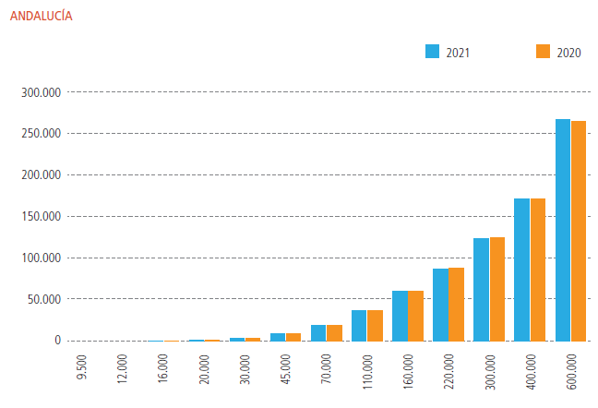
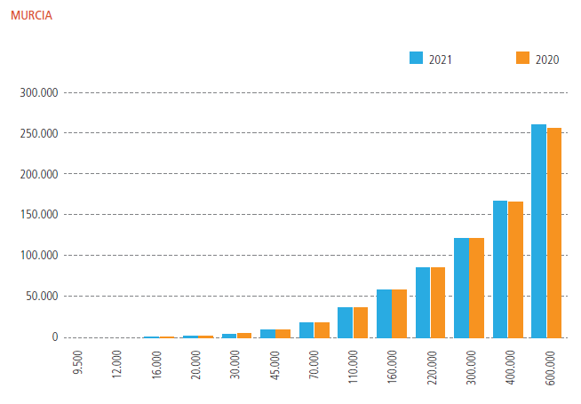
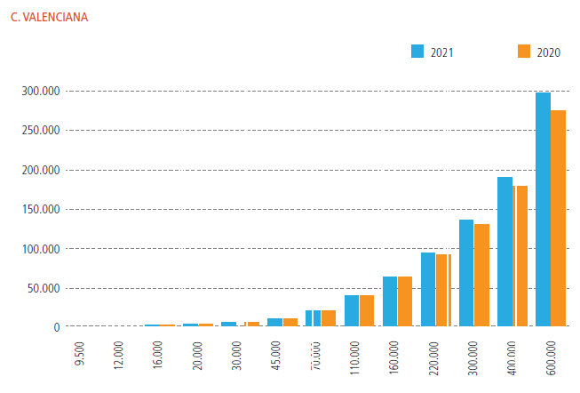

Slide 64
Comparativa Impuesto sobre la Renta 2020 - 2021
Cambio en la tarifa estatal | AÑO 2020 |  | AÑO 2021 |  | Diferencia
 | 400.000,00 | 600.000,00 | 400.000,00 | 600.000,00 | 400.000,00 | 600.000,00
ARAGÓN | 174.938,08 | 269.938,08 | 176.836,05 | 275.836,05 | 1.897,97 | 5.897,97
PRINCIPADO DE ASTURIAS | 176.404,14 | 272.404,14 | 178.302,11 | 278.302,11 | 1.897,97 | 5.897,97
ILLES BALEARS | 173.813,08 | 268.813,08 | 175.711,05 | 274.711,05 | 1.897,97 | 5.897,97
ISLAS CANARIAS | 178.490,20 | 275.490,20 | 180.388,17 | 281.388,17 | 1.897,97 | 5.897,97
CANTABRIA | 177.480,32 | 273.480,32 | 179.378,29 | 279.378,29 | 1.897,97 | 5.897,97
CASTILLA Y LEÓN | 164.250,16 | 252.250,16 | 166.148,13 | 258.148,13 | 1.897,97 | 5.897,97
CASTILLA- LA MANCHA | 167.551,36 | 257.551,36 | 169.449,33 | 263.449,33 | 1.897,97 | 5.897,97
CATALUÑA | 175.617,08 | 271.617,08 | 177.515,05 | 277.515,05 | 1.897,97 | 5.897,97
EXTREMADURA | 176.045,58 | 271.045,58 | 177.943,55 | 276.943,55 | 1.897,97 | 5.897,97
GALICIA | 167.967,49 | 257.967,49 | 169.865,46 | 263.865,46 | 1.897,97 | 5.897,97
MADRID | 162.385,18 | 249.385,18 | 164.283,15 | 255.283,15 | 1.897,97 | 5.897,97
LA RIOJA | 181.440,70 | 280.440,70 | 183.338,67 | 286.338,67 | 1.897,97 | 5.897,97
Cambio en la tabla de retenciones P. VASCO | AÑO 2020 | AÑO 2021 | Diferencia
 | 12.000,00 | 12.000,00 | 12.000,00
BIZKAIA | 120,00 | 0,00 | -120,00
GIPUZKOA | 120,00 | 0,00 | -120,00
ÁLAVA | 120,00 | 0,00 | -120,00

Slide 65
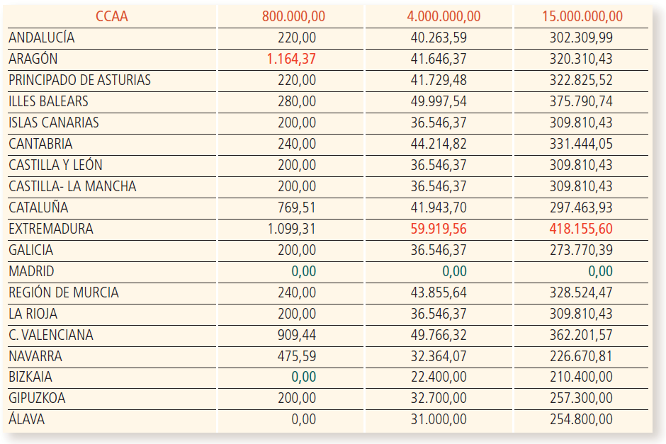
EJEMPLO IMPUESTO SOBRE EL PATRIMONIO 2021
Contribuyentes con diferentes patrimonios en cuyos importes ya no se tienen en cuenta los 300.000€ exentos de la vivienda habitual. El contribuyente no tiene ningún tipo de discapacidad
Las cantidades en ROJO indican la CCAA donde se paga más impuesto

Slide 66
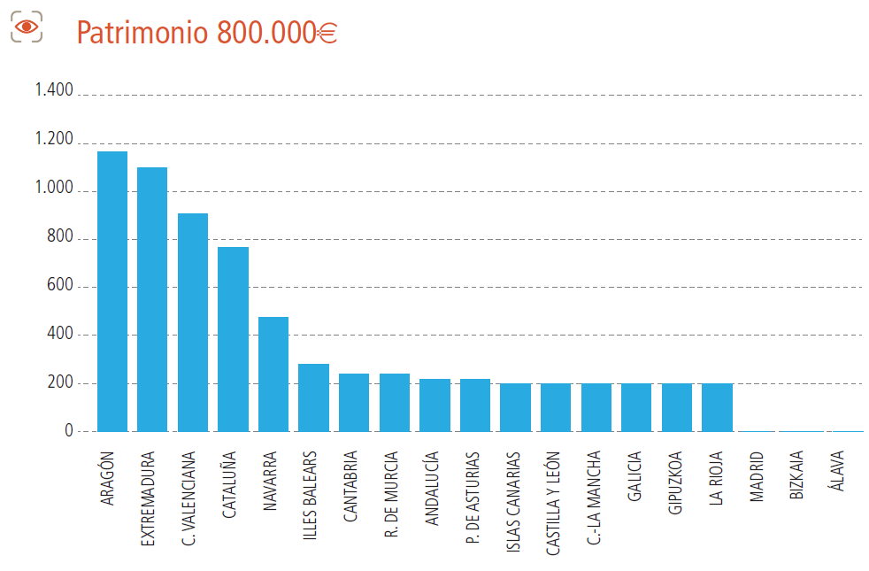
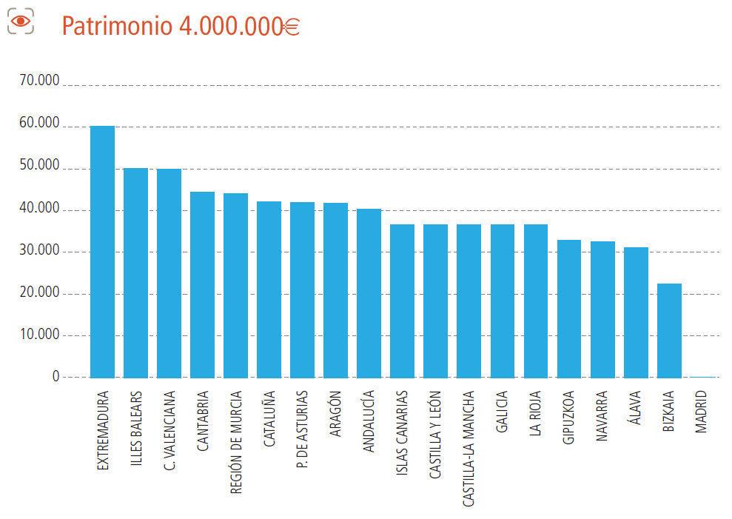
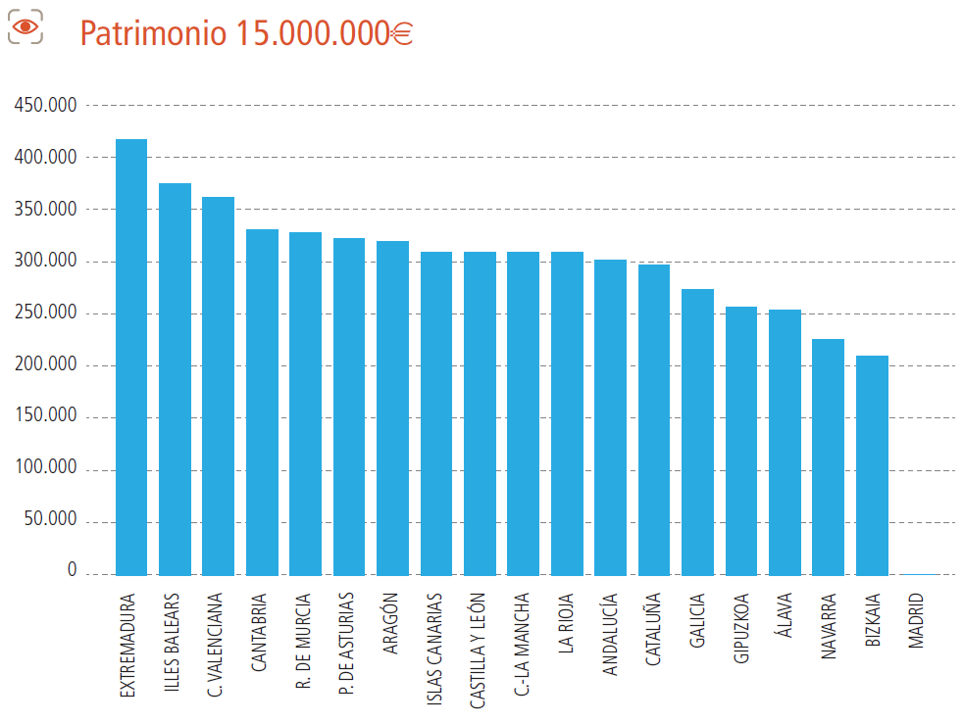

Slide 67
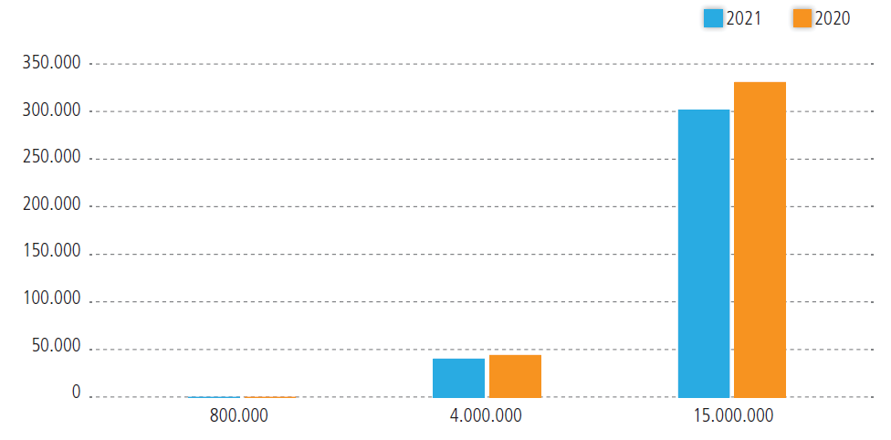
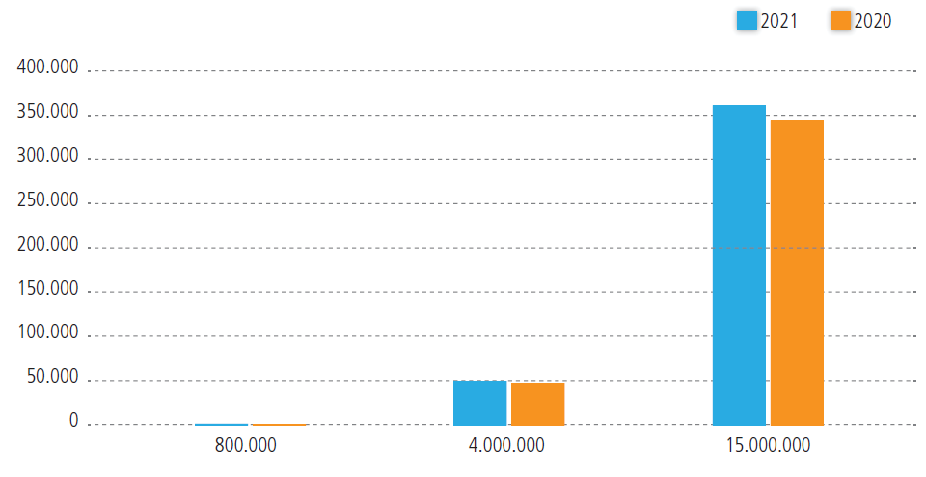
Comparativa Impuesto sobre el Patrimonio 2020 - 2021
ANDALUCIA | 800.000,00 | 4.000.000,00 | 15.000.000,00
2021 | 220,00 | 40.263,59 | 302.309,99
2020 | 240,00 | 44.214,82 | 331.444,05
Diferencia | -20,00 | -3.951,23 | -29.134,06
C. VALENCIANA | 800.000,00 | 4.000.000,00 | 15.000.000,00
2021 | 909,44 | 49.766,32 | 362.201,57
2020 | 539,44 | 47.646,32 | 344.626,35
Diferencia | 370,00 | 2.120,00 | 17.575,21

Slide 68
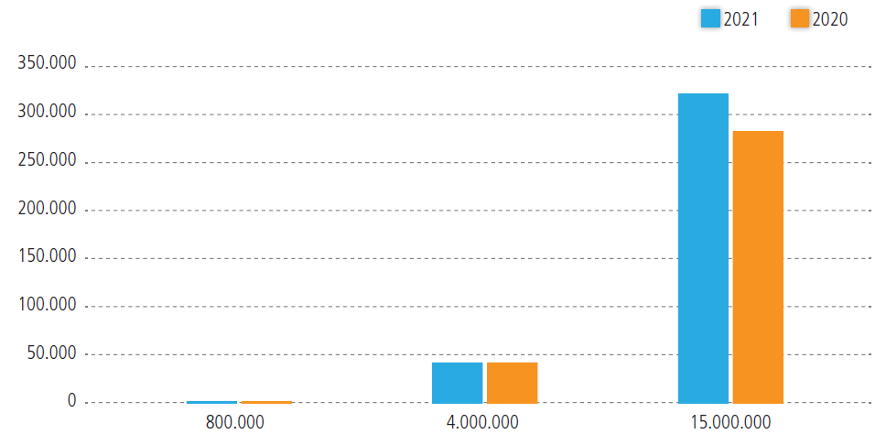
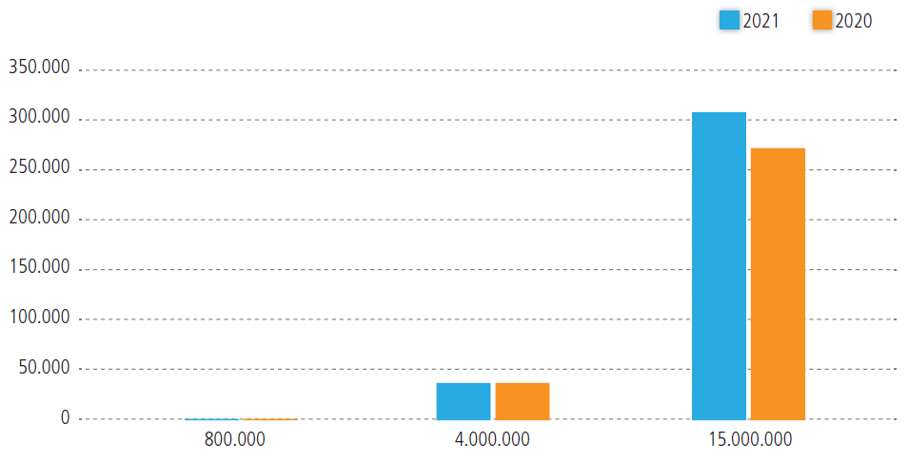
Comparativa Impuesto sobre el Patrimonio 2020 - 2021
ARAGÓN | 800.000,00 | 4.000.000,00 | 15.000.000,00
2021 | 1.164,37 | 41.646,37 | 320.310,43
2020 | 1.164,37 | 41.646,37 | 281.270,39
Diferencia | 0,00 | 0,00 | 39.040,04
CANARIAS, CASTILLA Y LEÓN, CASTILLA-LA MANCHA Y LA RIOJA | 800.000,00 | 4.000.000,00 | 15.000.000,00
2021 | 200,00 | 36.546,37 | 309.810,43
2020 | 200,00 | 36.546,37 | 273.770,39
Diferencia | 0,00 | 0,00 | 36.040,04

Slide 69
EJEMPLO IMPUESTO SOBRE SUCESIONES 2021
Soltero de 30 años hereda bienes de su padre por un valor de 800.000€, de los que 200.000€ corresponden a la vivienda del fallecido
 |  |  |  | REDUCCIONES
 | Vivienda | Resto | BI | % vivienda | vivienda | parentesco | propia | BL | Tipo | CI | Bonificación | Cuota líquida
PRINCIPADO DE ASTURIAS | 200.000,00 | 600.000,00 | 800.000,00 | 96%. Lim E | 122.606,47 | 300.000,00 |  | 377.393,53 | 31,25% | 103.135,48 |  | 103.135,48
CASTILLA Y LEÓN | 200.000,00 | 600.000,00 | 800.000,00 | E | 122.606,47 | 60.000,00 | 217.393,53 | 400.000,00 | 29,75% | 81.018,76 |  | 81.018,76
COMUNIDAD VALENCIANA | 200.000,00 | 600.000,00 | 800.000,00 | 95%. Lím 150.000 | 150.000,00 | 100.000,00 |  | 550.000,00 | 29,75% | 126.387,52 | 63.193,76 | 63.193,76
ARAGÓN | 200.000,00 | 600.000,00 | 800.000,00 | 100%. Lim 200.000 | 200.000,00 | 15.956,87 | 284.043,13 | 300.000,00 | 25,50% | 55.466,81 |  | 55.466,81
CATALUÑA | 200.000,00 | 600.000,00 | 800.000,00 | 95%. Lim 500.000 | 190.000,00 | 100.000,00 |  | 510.000,00 | 24,00% | 83.400,00 | 38.830,52 | 44.569,48
LA RIOJA | 200.000,00 | 600.000,00 | 800.000,00 | E | 122.606,47 | 15.956,87 |  | 661.436,66 | 29,75% | 158.796,17 | 126.453,31 | 32.342,86
CASTILLA-LA MANCHA | 200.000,00 | 600.000,00 | 800.000,00 | E | 122.606,47 | 15.956,87 |  | 661.436,66 | 29,75% | 158.796,17 | 127.036,93 | 31.759,23
CANARIAS | 200.000,00 | 600.000,00 | 800.000,00 | 99%. Lim 200.000 | 198.000,00 | 23.125,00 |  | 578.875,00 | 29,75% | 134.234,07 | 102.485,44 | 31.748,63
NAVARRA | 200.000,00 | 600.000,00 | 800.000,00 |  |  |  |  | 800.000,00 | 4,00% | 17.000,00 |  | 17.000,00
ILLES BALEARS | 200.000,00 | 600.000,00 | 800.000,00 | 100%. Lim 180.000 | 180.000,00 | 25.000,00 |  | 595.000,00 | 1,00% | 5.950,00 |  | 5.950,00
BIZKAIA | 200.000,00 | 600.000,00 | 800.000,00 | 95%. Lim 215.000 | 190.000,00 | 400.000,00 |  | 210.000,00 | 1,50% | 3.150,00 |  | 3.150,00
GIPUZKOA | 200.000,00 | 600.000,00 | 800.000,00 | 95%. Lim 220.000 | 190.000,00 | 400.000,00 |  | 210.000,00 | 1,50% | 3.150,00 |  | 3.150,00
ÁLAVA | 200.000,00 | 600.000,00 | 800.000,00 | 95%. Lim 212.242 | 190.000,00 | 400.000,00 |  | 210.000,00 | 1,50% | 3.150,00 |  | 3.150,00
REGIÓN DE MURCIA | 200.000,00 | 600.000,00 | 800.000,00 | E | 122.606,47 | 15.956,87 |  | 661.436,66 | 31,75% | 164.049,35 | 162.408,86 | 1.640,49
EXTREMADURA | 200.000,00 | 600.000,00 | 800.000,00 | E | 122.606,47 | 15.956,87 |  | 661.436,66 | 29,75% | 158.796,17 | 157.208,21 | 1.587,96
MADRID | 200.000,00 | 600.000,00 | 800.000,00 | 95%. Lim 123.000 | 123.000,00 | 16.000,00 |  | 661.000,00 | 29,75% | 158.603,61 | 157.017,58 | 1.586,04
ANDALUCÍA | 200.000,00 | 600.000,00 | 800.000,00 | 97,00% | 194.000,00 | 15.956,87 | 590.043,13 | 0,00 | 7,65% | 0,00 |  | 0,00
CANTABRIA | 200.000,00 | 600.000,00 | 800.000,00 | 95%. Lim 125.000 | 125.000,00 | 50.000,00 |  | 625.000,00 | 29,75% | 147.956,26 | 147.956,26 | 0,00
GALICIA | 200.000,00 | 600.000,00 | 800.000,00 | 97%. Lim 600.000 | 194.000,00 | 1.000.000,00 |  | 0,00 | 5,00% | 0,00 |  | 0,00
Las cantidades en ROJO indican la CCAA donde se paga más impuesto
Las cantidades en VERDE indican la CCAA donde se paga menos impuesto

Slide 70
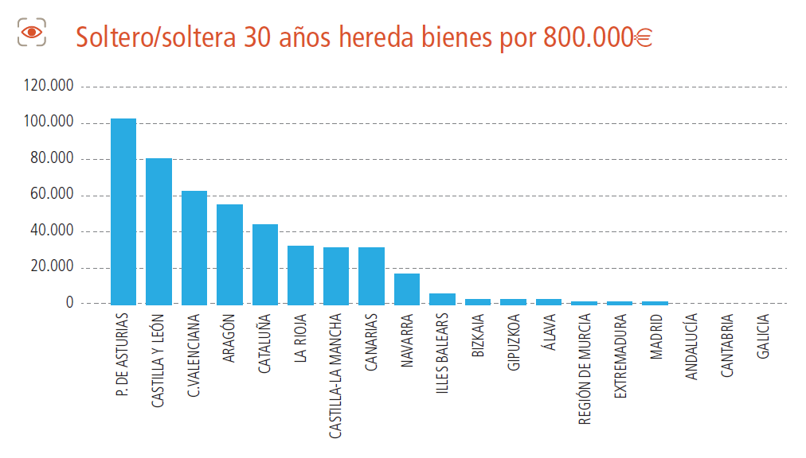

Slide 71
EJEMPLO IMPUESTO SOBRE DONACIONES 2021
Un hijo de 30 años recibe de su padre 800.000€ en dinero en efectivo sin un destino específico y sin que tenga ningún grado de discapacidad
 | Base Imponible | Reducción | Base liquidable | Tipo | Cuota íntegra | Bonificación | Cuota líquida
CASTILLA Y LEÓN | 800.000,00 |  | 800.000,00 | 34,00% | 200.122,67 |  | 200.122,67
EXTREMADURA | 800.000,00 |  | 800.000,00 | 34,00% | 200.122,67 |  | 200.122,67
ARAGÓN | 800.000,00 | 75.000,00 | 725.000,00 | 29,75% | 177.706,26 |  | 177.706,26
PRINCIPADO DE ASTURIAS | 800.000,00 |  | 800.000,00 | 31,25% | 176.700,00 |  | 176.700,00
COMUNIDAD VALENCIANA | 800.000,00 | 100.000,00 | 700.000,00 | 29,75% | 171.012,52 |  | 171.012,52
CANARIAS | 800.000,00 |  | 800.000,00 | 34,00% | 200.122,67 | 112.994,07 | 87.128,60
ILLES BALEARS | 800.000,00 |  | 800.000,00 | 29,75% | 199.920,00 | 143.920,00 | 56.000,00
CATALUÑA | 800.000,00 |  | 800.000,00 | 9,00% | 56.000,00 |  | 56.000,00
GALICIA | 800.000,00 |  | 800.000,00 | 9,00% | 56.000,00 |  | 56.000,00
LA RIOJA | 800.000,00 |  | 800.000,00 | 34,00% | 200.122,67 | 149.091,39 | 51.031,28
CASTILLA-LA MANCHA | 800.000,00 |  | 800.000,00 | 34,00% | 200.122,67 | 170.104,27 | 30.018,40
NAVARRA | 800.000,00 |  | 800.000,00 | 3,00% | 16.000,00 |  | 16.000,00
BIZKAIA | 800.000,00 |  | 800.000,00 | 1,50% | 12.000,00 |  | 12.000,00
GIPUZKOA | 800.000,00 |  | 800.000,00 | 1,50% | 12.000,00 |  | 12.000,00
ÁLAVA | 800.000,00 |  | 800.000,00 | 1,50% | 12.000,00 |  | 12.000,00
ANDALUCÍA | 800.000,00 |  | 800.000,00 | 36,50% | 208.159,35 | 206.077,75 | 2.081,59
REGIÓN DE MURCIA | 800.000,00 |  | 800.000,00 | 36,50% | 208.159,35 | 206.077,75 | 2.081,59
MADRID | 800.000,00 |  | 800.000,00 | 34,00% | 200.006,38 | 198.006,32 | 2.000,06
CANTABRIA | 800.000,00 |  | 800.000,00 | 30,00% | 185.500,00 | 185.500,00 | 0,00
Las cantidades en ROJO indican la CCAA donde se paga más impuesto
Las cantidades en VERDE indican la CCAA donde se paga menos impuesto

Slide 72
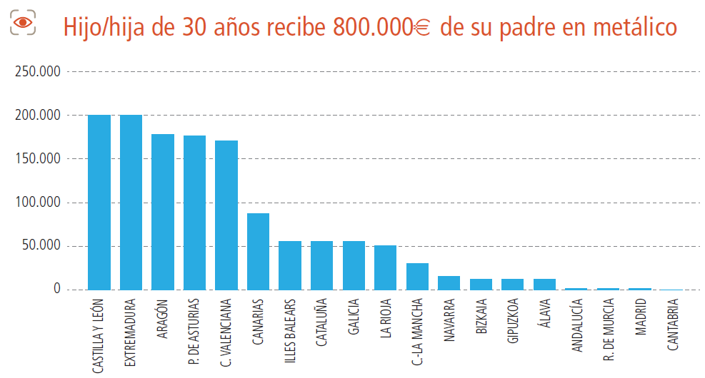

Slide 73
EJEMPLO IMPUESTO SOBRE TRANSMISIONES PATRIMONIALES Y ACTOS JURÍDICOS DOCUMENTADOS, MODALIDAD TRANSMISIONES PATRIMONIALES 2021
Se transmite un inmueble que no está destinado a vivienda con diferentes valores
Valor del inmueble | 150.000,00 | 450.000,00 | 500.000,00 | 750.000,00
ANDALUCÍA | 12.000,00 | 36.500,00 | 41.000,00 | 64.000,00
ARAGÓN | 12.000,00 | 36.250,00 | 40.750,00 | 64.500,00
PRINCIPADO DE ASTURIAS | 12.000,00 | 40.500,00 | 45.000,00 | 75.000,00
ILLES BALEARS | 12.000,00 | 36.500,00 | 41.000,00 | 65.000,00
CANARIAS | 9.750,00 | 29.250,00 | 32.500,00 | 48.750,00
CANTABRIA | 15.000,00 | 45.000,00 | 50.000,00 | 75.000,00
CASTILLA Y LEÓN | 12.000,00 | 40.000,00 | 45.000,00 | 70.000,00
CASTILLA-LA MANCHA | 13.500,00 | 40.500,00 | 45.000,00 | 67.500,00
CATALUÑA | 15.000,00 | 45.000,00 | 50.000,00 | 75.000,00
EXTREMADURA | 12.000,00 | 37.800,00 | 42.800,00 | 69.300,00
GALICIA | 15.000,00 | 45.000,00 | 50.000,00 | 75.000,00
MADRID | 9.000,00 | 27.000,00 | 30.000,00 | 45.000,00
REGIÓN DE MURCIA | 12.000,00 | 36.000,00 | 40.000,00 | 60.000,00
LA RIOJA | 10.500,00 | 31.500,00 | 35.000,00 | 52.500,00
C. VALENCIANA | 15.000,00 | 45.000,00 | 50.000,00 | 75.000,00
NAVARRA | 9.000,00 | 27.000,00 | 30.000,00 | 45.000,00
BIZKAIA | 10.500,00 | 31.500,00 | 35.000,00 | 52.500,00
GIPUZKOA | 10.500,00 | 31.500,00 | 35.000,00 | 52.500,00
ÁLAVA | 10.500,00 | 31.500,00 | 35.000,00 | 52.500,00
Las cantidades en ROJO indican la CCAA donde se paga más impuesto
Las cantidades en VERDE indican la CCAA donde se paga menos impuesto

Slide 74
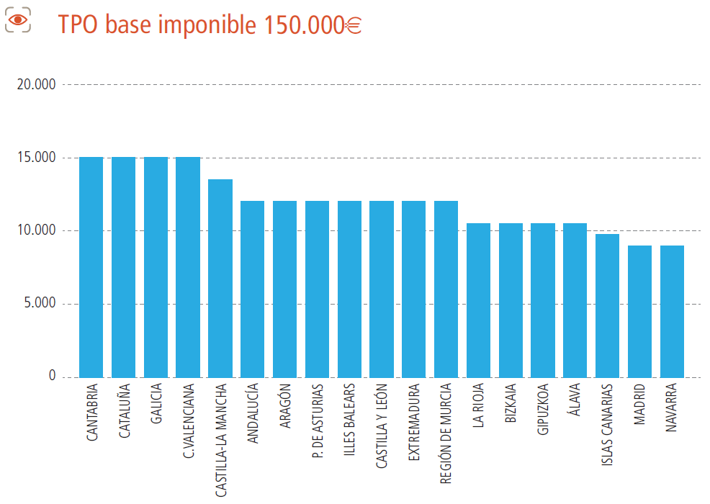
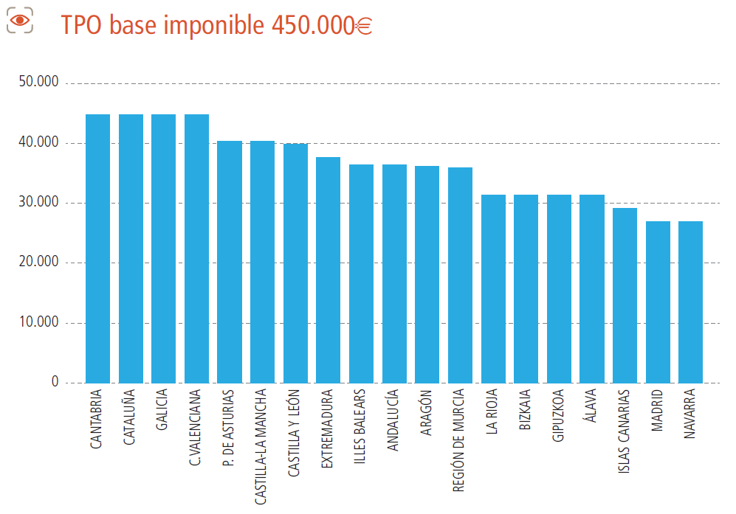
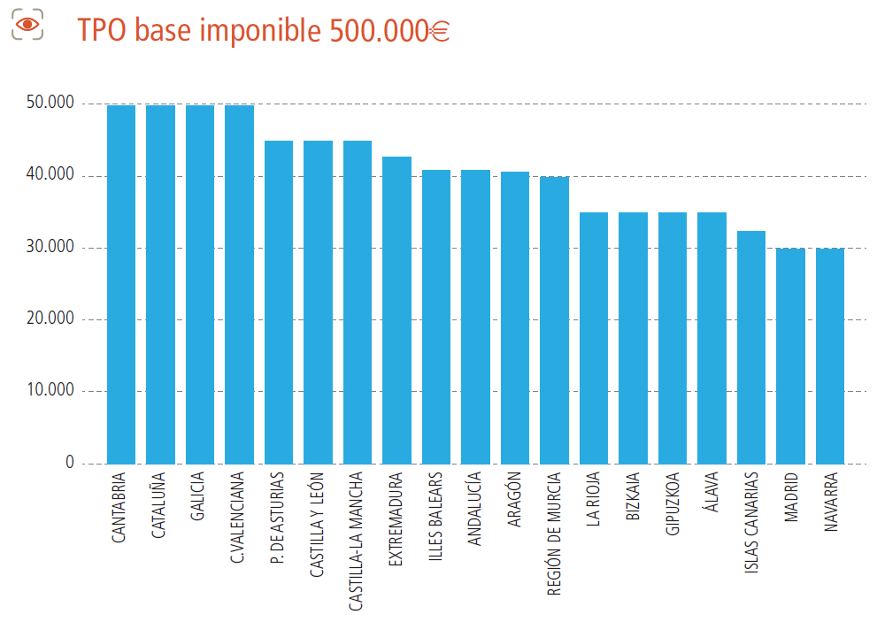
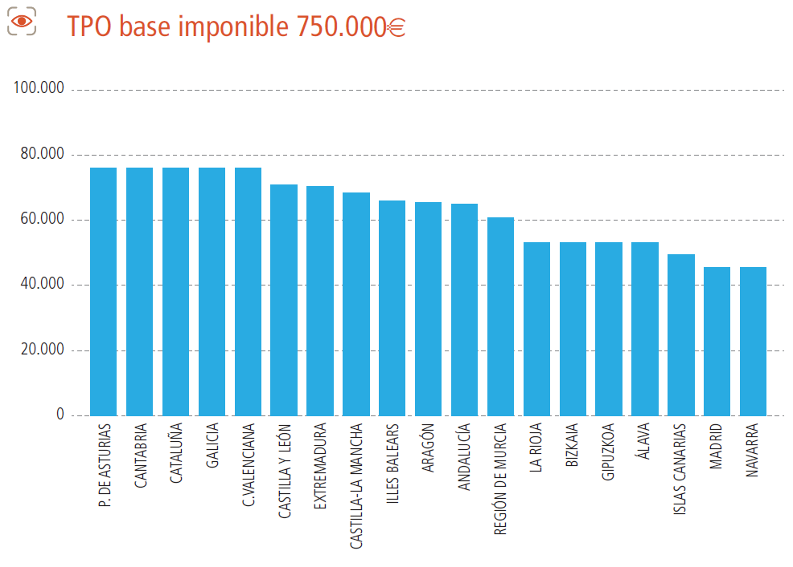

Slide 75
EJEMPLO IMPUESTO SOBRE TRANSMISIONES PATRIMONIALES Y ACTOS JURÍDICOS DOCUMENTADOS, MODALIDAD ACTOS JURÍDICOS DOCUMENTADOS 2021
Escrituración de la adquisición de un inmueble nuevo, sin que vaya a constituir la vivienda habitual del adquirente
 | 150.000,00 | 450.000,00 | 500.000,00 | 750.000,00
ANDALUCÍA | 2.250,00 | 6.750,00 | 7.500,00 | 11.250,00
ARAGÓN | 2.250,00 | 6.750,00 | 7.500,00 | 11.250,00
PRINCIPADO DE ASTURIAS | 1.800,00 | 5.400,00 | 6.000,00 | 9.000,00
ILLES BALEARS | 2.250,00 | 6.750,00 | 7.500,00 | 11.250,00
CANARIAS | 1.125,00 | 3.375,00 | 3.750,00 | 5.625,00
CANTABRIA | 2.250,00 | 6.750,00 | 7.500,00 | 11.250,00
CASTILLA Y LEÓN | 2.250,00 | 6.750,00 | 7.500,00 | 11.250,00
CASTILLA-LA MANCHA | 2.250,00 | 6.750,00 | 7.500,00 | 11.250,00
CATALUÑA | 2.250,00 | 6.750,00 | 7.500,00 | 11.250,00
EXTREMADURA | 2.250,00 | 6.750,00 | 7.500,00 | 11.250,00
GALICIA | 2.250,00 | 6.750,00 | 7.500,00 | 11.250,00
MADRID | 1.125,00 | 3.375,00 | 3.750,00 | 5.625,00
REGIÓN DE MURCIA | 3.000,00 | 9.000,00 | 10.000,00 | 15.000,00
LA RIOJA | 1.500,00 | 4.500,00 | 5.000,00 | 7.500,00
C. VALENCIANA | 2.250,00 | 6.750,00 | 7.500,00 | 11.250,00
NAVARRA | 750,00 | 2.250,00 | 2.500,00 | 3.750,00
BIZKAIA | 750,00 | 2.250,00 | 2.500,00 | 3.750,00
GIPUZKOA | 750,00 | 2.250,00 | 2.500,00 | 3.750,00
ÁLAVA | 750,00 | 2.250,00 | 2.500,00 | 3.750,00
Las cantidades en ROJO indican la CCAA donde se paga más impuesto
Las cantidades en VERDE indican la CCAA donde se paga menos impuesto

Slide 76
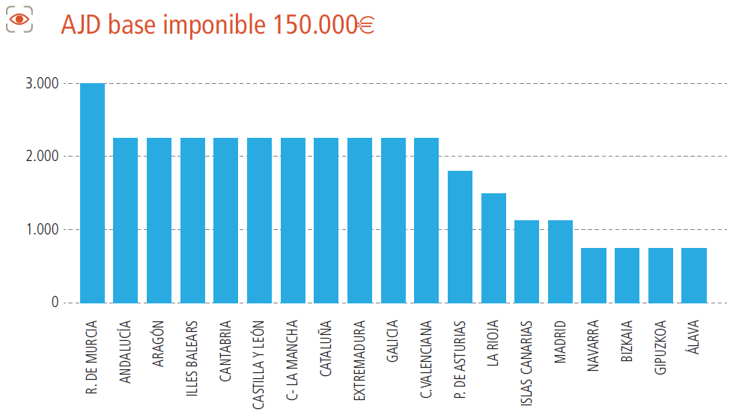
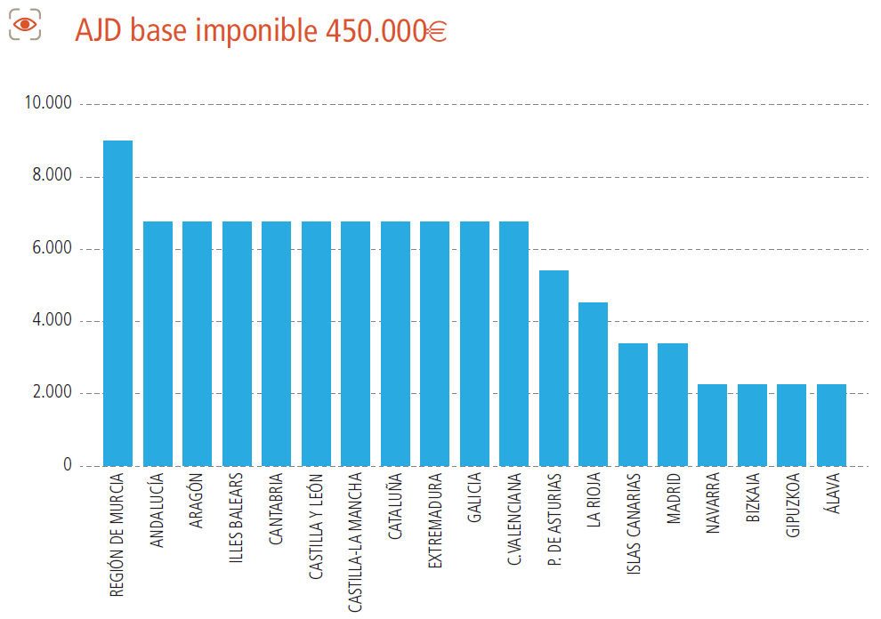
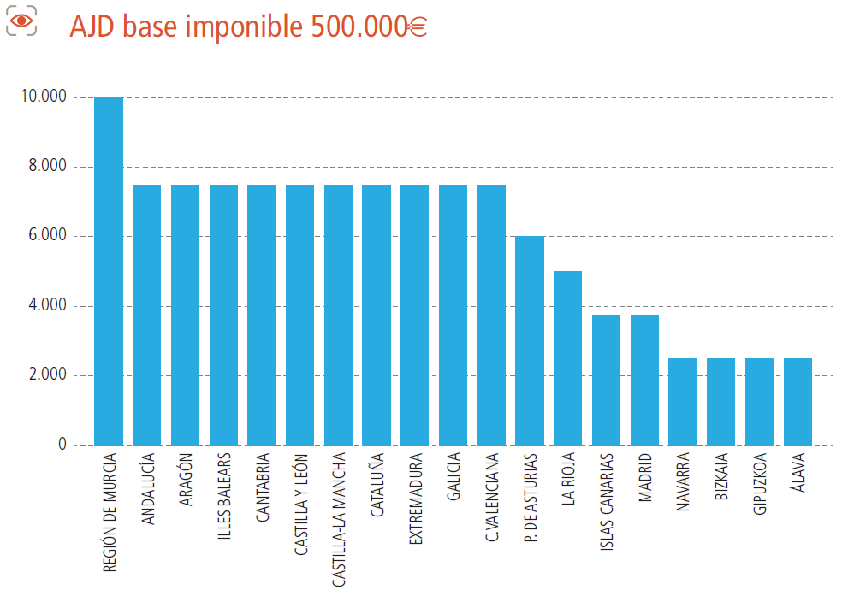
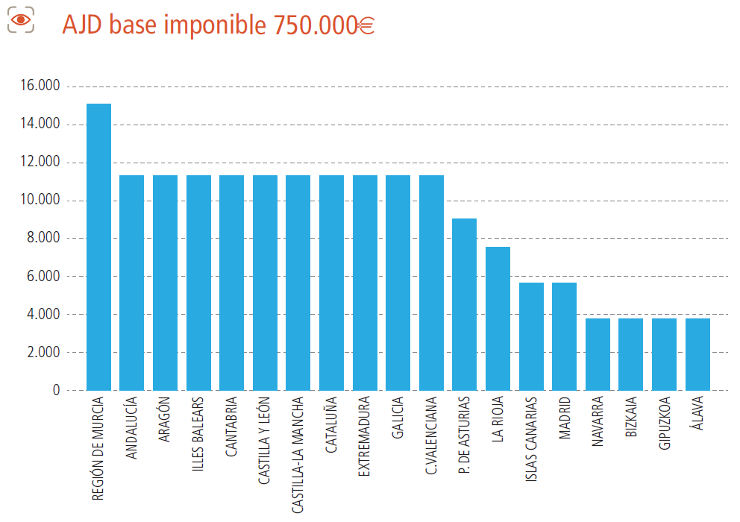

Slide 77
Conclusiones
Los impuestos propios, en su conjunto, en 2019 recaudaron el 2,1% de los ingresos tributarios de las CCAA, 2.429 millones de euros.
La recaudación por impuestos propios desde 2014 a 2019 han crecido (un 16%), menos que los ingresos tributarios de las CCAA (han crecido un 32,8%)
La recaudación por impuestos propios por cada habitante es muy dispar. Mientras que en Baleares supone 188,7€/h, en Castilla-La Mancha menos de 10€/h
Los impuestos propios de carácter ambiental suponen el 68,5% de la recaudación por impuestos propios
Respecto a los impuestos propios, sería conveniente contar con un patrón común para el establecimiento de tributos que graven el mismo objeto imponible, pues cada autonomía establece el impuesto de un modo diferente, en muchos casos para hacer tributar al mismo hecho imponible. Por ello, se podría proceder a una armonización de los tributos propios que contemplara los principales elementos configuradores del tributo.
Sería deseable que se mejorara el desglose de los datos sobre impuestos propios en los presupuestos Autonómicos, lo que facilitaría el análisis de esta tributación.

Slide 78
Conclusiones
Los ingresos tributarios ligados a la financiación de las CCAA, en general, han evolucionado positivamente después de la crisis. Esto ha sido así, especialmente, en los cedidos parcialmente como el IRPF y el IVA. En el caso de tributos cedidos totalmente la cosa ha sido distinta por diferentes motivos: por su regulación –IP e ISD-; o por el pinchazo de la burbuja inmobiliaria –ITPyAJD-.
En cuanto a los ingresos tributarios del Estado, la evolución desde la crisis hasta ahora también ha sido relativamente positiva, subiendo la recaudación en casi todas las figuras impositivas, con la excepción del IS, aunque el año de referencia, 2007, sea totalmente atípico.
A falta de la recaudación del mes de diciembre de 2020, es probable que la recaudación total del Estado en ese ejercicio, con una caída del PIB superior al 11%, descienda entre un 10 (21.000M€) y un 9% (19.000M€)

Slide 79
Conclusiones
En el IRPF lo más importante de 2021 ha sido la subida en 2 puntos del marginal máximo de la tarifa estatal. En cuanto a las escalas autonómicas, la han rebajado un poco Andalucía y Murcia y la ha subido, en los tramos más elevados, la Comunidad Valenciana. Esto da como resultado un panorama con tipos máximos que van desde el 45,5 al 54%
En IP solo 4 Comunidades han regulado el mínimo exento, y ha provocado el incremento del impuesto. Este año, todas las Comunidades que no han regulado la tarifa ven cómo se le incrementa el marginal máximo a los ciudadanos con patrimonios de más de 11M€ y se producen pocas modificaciones (rebaja de la tarifa Andalucía y, en la Comunidad Valenciana, se rebaja el mínimo exento y se sube la tarifa). En definitiva, en todas las Comunidades, incluidas las forales, se pagan unas cantidades considerables, excepto en Madrid, donde está bonificado al 100%
En ISD la competencia fiscal se produce a la baja cuando los adquirentes son familiares cercanos

Slide 80
Conclusiones
En ITP y AJD, si nos fijamos en los tipos de la normativa estatal, que se aplican por defecto, la mayor parte de las CCAA han optado por elevarlos.
La normativa en tributos cedidos generalmente es muy farragosa, por lo que se hace difícil el conocimiento y cumplimiento de la misma por los contribuyentes. Por ello, sería deseable que existiera una voluntad de contención en el ejercicio de la capacidad normativa y de información al contribuyente.
Parece necesario reflexionar sobre el mantenimiento o no de determinados tributos y la capacidad normativa de las CCAA sobre los mismos. Es el caso del IP, ISD y de la modalidad de AJD del Impuesto sobre Transmisiones.
Esta reflexión debería hacerse en el marco del nuevo sistema de financiación de las CCAA, cuyo establecimiento parece inaplazable.

Slide 81
Conclusiones
Hay que resaltar un problema en los procedimientos tributarios que afectan a CCAA y Entidades Locales: es preciso que se implante, definitivamente y sin más aplazamientos, el punto único de notificaciones (previsto para el 2 de abril)
Una de las reformas que tenemos pendientes es la de la fiscalidad medioambiental. Aparte de introducir tributos que tengan este calificativo (cosa que sucede con los impuestos propios), las CCAA han regulado muchos incentivos para mejorar el comportamiento de los contribuyentes en este aspecto, cosa que hay que valorar positivamente
Si al fisco estatal se le achaca que haya tomado pocas medidas para paliar los efectos del Covid, las CCAA han establecido todavía menos. En especial, es imprescindible que se establezcan modificaciones para que no se pierdan los incentivos fiscales aplicados al incumplir requisitos por la situación de 2020-2021

Slide 82


